Slide 1


“CanSat Azerbaijan 2018" müsabiqəsi Yekun Hesabat Sənədi (YHS)
Komanda №2253
MS_U_FO

Slide 2
Təqdimatın mündəricatı
Mövzu | Təqdimatçı | Slayd
Giriş | Emin Payızov | 1
Texniki tapşırığın ümumi təsviri | Emin Payızov | 6
Mexanika altsistemi | Calal Əlizadə | 13
Struktur dizayn bölməsi | Calal Əlizadə | 14
Enməyə nəzarət bölməsi | Kamran Əsgərov | 22
Elektronika altsistemi | Kamran Əsgərov | 27
Sensorlar bölməsi | Kamran Əsgərov | 30
Enerji sərfiyyatı bölməsi | Kamran Əsgərov | 44
KVİ bölməsi | Kamran Əsgərov | 48
Proqramlaşdırma altsistemi | Kamran Əsgərov | 60
UP dizaynı bölməsi | Kamran Əsgərov | 61
YİS dizaynı bölməsi | Kamran Əsgərov | 77
Əlavə tapşırıq | Kamran Əsgərov | 93
Testlər və alınmış nəticələr | Kamran Əsgərov | 104
Planlaşdırma və maliyyə | Emin Payızov | 112
Tələblərə uyğunluq | Kamran Əsgərov | 118

Slide 3
Komandanın strukturu haqqında məlumat
Mentor
Alina Omarova
Komandanın Kapitanı
Payızov Emin | I kurs
Təhsil müəssisəsi tərəfindən təyin olunan nümayəndə
Nəzərov İqrar | Tədris-metodiki şöbənin müdiri
Elektronika yarım qrupu
Əsgərov Kamran | I kurs
Kalyayev Timur | I kurs
Mikayılov Kamran | I kurs
Mexanika yarım qrupu
Əsgərov Kamran | I kurs
Payızov Emin | I kurs
Adıgözəlov Natiq | I kurs
Əliyeva Leyla | I kurs
Əlizadə Calal | I kurs
İmanov Asim | I kurs
Kalyayev Timur | I kurs
Proqramlaşdırma yarım qrupu
Əsgərov Kamran | I kurs

Slide 4
Abreviaturalar
Abreviatura | Açıqlama
İHS | İlkin hesabat sənədi
YHS | Yekun hesabat sənədi
USHS | Uçuş sonrası hesabat sənədi
KVİ | Kommunikasiya və Verilənlərin İdarəedilməsi
UP | Uçuş proqramı
YİS | Yerüstü idarəetmə sistemi
I2C | Inter-Integrated-Circuit
I2S | Integrated Interchip Sound
GPS | Global Position System
PWM | Pulse-Width Modulation
SPI | Serial Peripheral Interface
UART | Universal Asynchronous receiver/transmitter

Slide 5
Abreviaturalar
Abreviatura | Açıqlama
SC | Sabit cərəyan
RAM | Random Access Memory
SRAM | Static Random Access Memory
IDE | Integrated Development Environment
dBi | Decibel Isotropic
CSV | Concurrent System Versions

Slide 6
Texniki Tapşırığın Ümumi Təsviri
Emin Payızov

Slide 7
Texniki şərtlər
Tələb ID | Tələbin təsviri | Səbəb
1 | Model peyk 400 metr hündürlükdə avtomatik olaraq konteynerdən ayrılıb missiyanı yerinə yetirməyə başlamalı və 1-2 dəqiqə intervalında yerə enməlidir. | Müsabiqənin şərti
2 | Modelin və konteynerin ümumi kütləsi maksimum 500 qrama qədər olmalıdır. | Müsabiqənin şərti
3 | Model silindr (200 x 120 mm) formalı konteynerə yerləşə bilən formada olmalıdır. | Müsabiqənin şərti
4 | Hər bir komanda öz YİS proqram təminatını fərdi olaraq yazmalıdır. | Müsabiqənin şərti
5 | Yekun “CanSat”-ın (konteyner və modelin) dəyəri 1000 AZN-dək olmalıdır. | Müsabiqənin şərti
6 | “CanSat”-a icraedici əmrlər yerüstü stansiyadakı XBee radiomodul üzərindən göndərilməlidir. | Müsabiqənin şərti
7 | Hər komanda XBee radiomodulu üçün müvafiq NETİD istifadə etməlidir. | Müsabiqənin şərti
8 | İcraedici əmrlər göndərmək və telemetriya qəbul etmək üçün Xbee radiomodullarının yalnız 2.4 GHz tezlikdə işləyən növlərindən istifadə olunmalıdır. | Müsabiqənin şərti
9 | Telemetriya saniyədə 1 dəfə olmaqla (1Hz) yerüstü stansiyaya göndərilməlidir. | Müsabiqənin şərti
10 | XBee radiomodullar ümumi yayım rejimində işlədilə bilməz. | Müsabiqənin şərti
11 | Telemetriya YİS – ya <Komanda İD-si>, <Peykin çalışma vaxtı>, <Paketləri sayı>, <Hündürlük>, <Təzyiq>, <Temperatur>, <Gərginlik>, <GPS vaxt>, <GPS-dən gələn coğrafi en>, <GPS-dən gələn coğrafi uzunluq>, <Modelin sürəti>, <GPS peyk sayı>, [<Əlavə göstəricilər>] formasında göndərilməlidir. | Müsabiqənin şərti

Slide 8
Texniki şərtlər
Tələb ID | Tələbin təsviri | Səbəb
12 | Pirotexniki, tezalışan və köpük əsaslı materiallardan, ətraf aləmə və insan sağlamlığına zərər törədəcək maddələrdən istifadə etmək qadağandır. | Müsabiqənin şərti
13 | Qəbul edilən bütün telemetrik məlumatlar yerüstü proqram təminatında göstərilməli və yaddaşa yazılmalıdır. | Müsabiqənin şərti
14 | Model konteynerin daxilində olarkən işə salına bilməsi üçün açar,işləməsini göstərən işıq (LED) və ya səs siqnalı (Buzzer, Speaker) ilə təmin olunmalıdır. | Müsabiqənin şərti
15 | Modeldə istifadə ediləcək batareyalar metal örtükdə olmalı və modelin gövdəsinə möhkəm şəkildə bağlanmalıdır. | Müsabiqənin şərti
16 | Münsiflər heyəti tərəfindən əmr (komanda) verildikdə şəkil çəkilməli və peykin yaddaş qurğusunda saxlanlılmalıdır. | Müsabiqənin şərti
17 | Çəkilən şəklin ayırdetməsi minimum 480x480 piksel olmalıdır. | Müsabiqənin şərti
18 | Model peyk yüksəklik haqqındakı məlumatı Yerdən qalxdığı andan etibarən Yerə enənədək ölçmək və real zaman ərzində yerüstü stansiyaya göndərmək məcburiyyətindədir. | Müsabiqənin şərti
19 | Uçuşdan dərhal sonra toplanan telemetrik məlumatlar *.csv formatda münsiflərə çəkilmiş şəkil(lər)lə birlikdə təqdim olunmalıdır. | Müsabiqənin şərti
20 | Peyk eniş etdikdən sonra buzzer işə düşməlidir. | Törəmə şərt
21 | Peyk təhlükəsiz eniş etməlidir. Və faydalı yük zərər almamalıdır. | Müsabiqənin şərti
22 | Model peyk havanın temperaturu, təzyiqi, batareyadakı gərginliyi, modelin şaquli istiqamətdəki düşmə sürətini və GPS qəbuledicinin göstəriciləri (koordinat, görünüşdə olan peyk sayı, UTC standartı ilə cari zaman) kimi telemetrik məlumatları konteynerdən ayrıldığı andan etibarən ölçmək və real zaman ərzində yerüstü stansiyaya göndərmək məcbutiyyətindədir. | Müsabiqənin şərti

Slide 9
İHS – dən sonrakı dəyişikliklər
İHS – dən sonra ən əsas sistem səviyyəsində əhəmiyyətli dəyişikliklər olmamışdır.

Slide 10
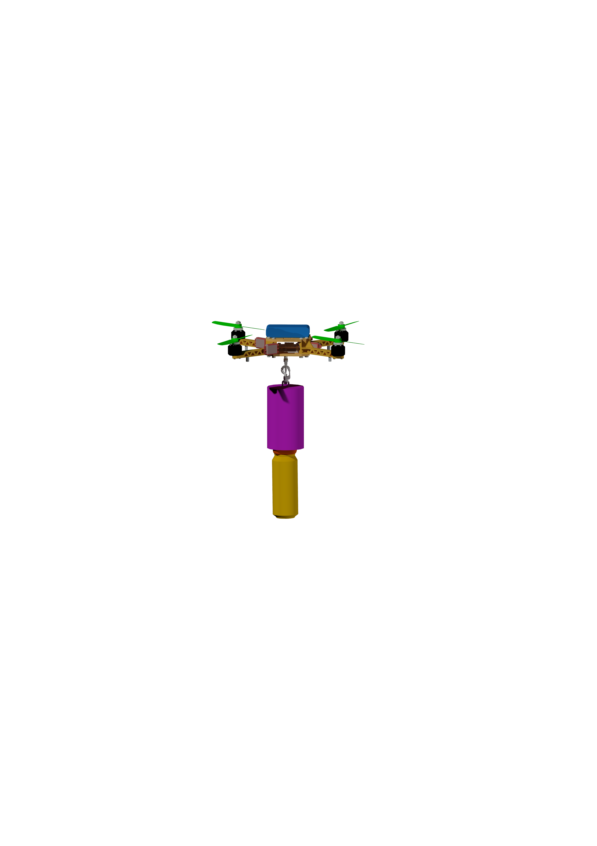
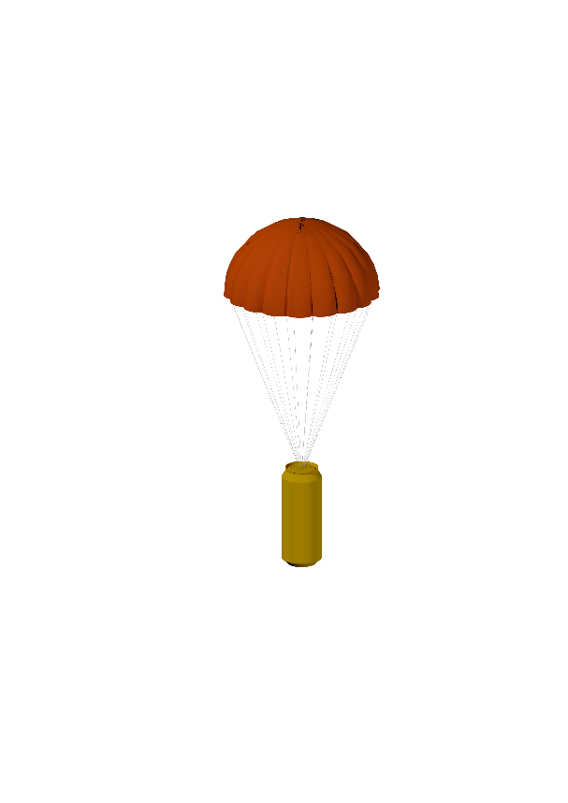
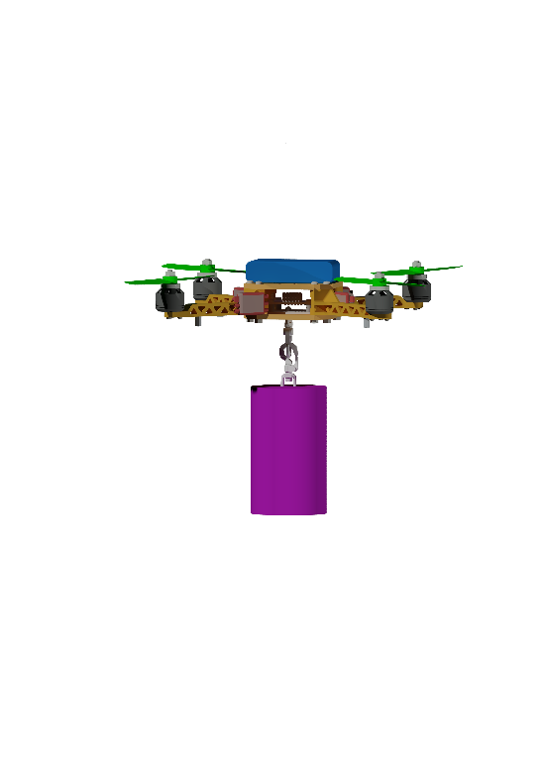
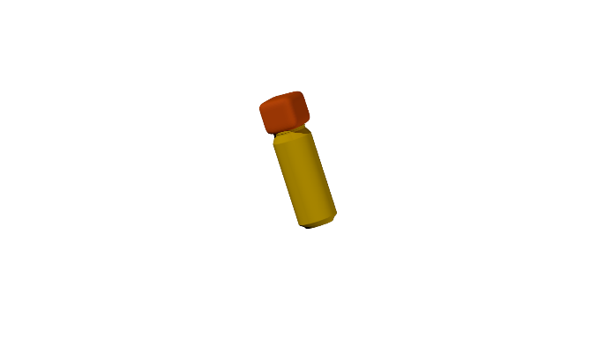

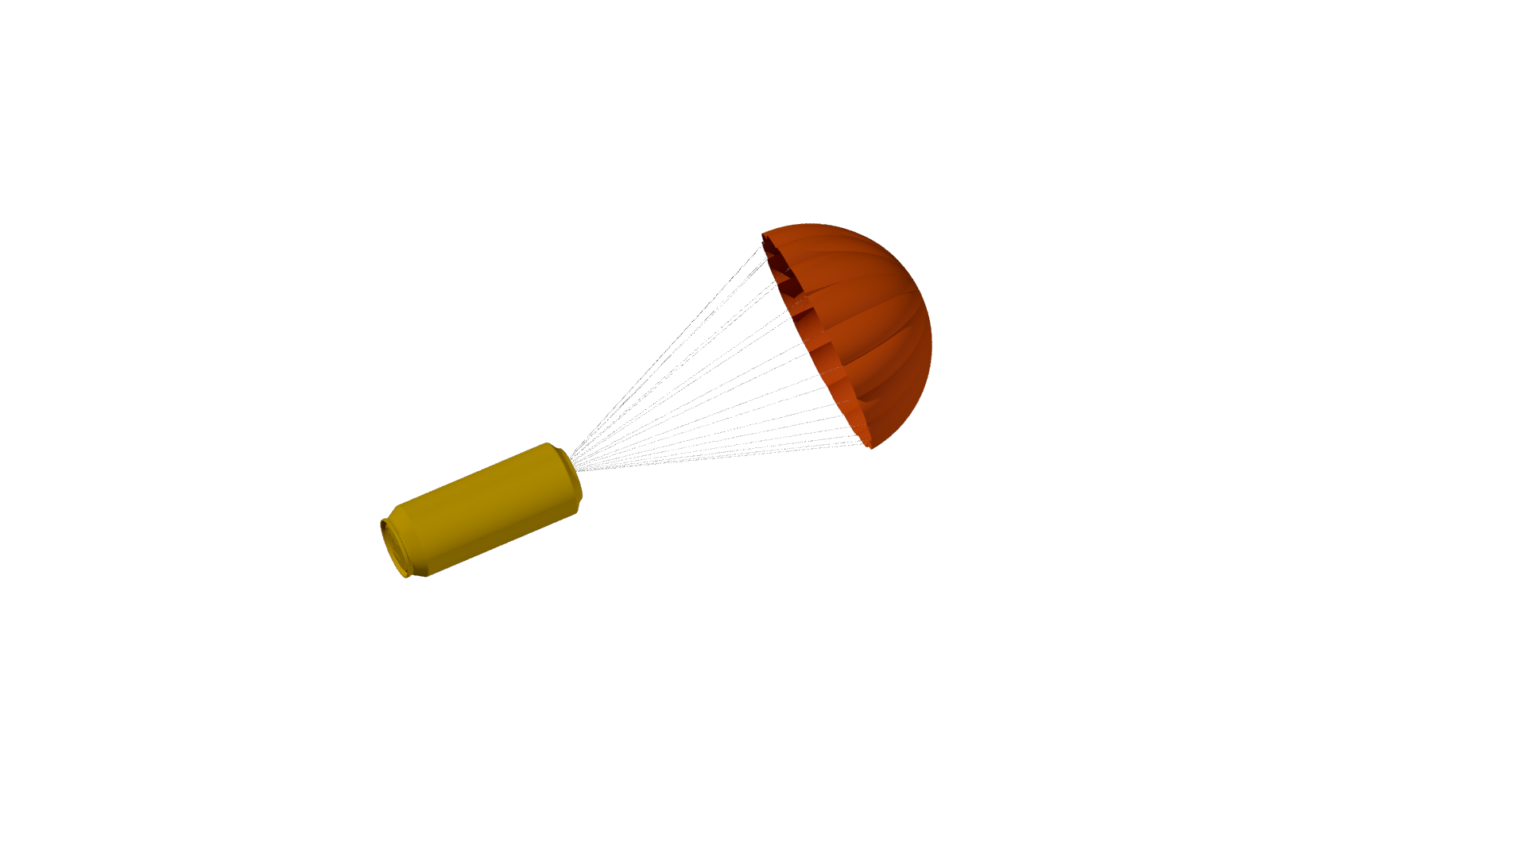
Missiyanın ümumi təsviri
400 metrlik hündürlüyün keçilməsi
400 metrdən buraxılma
Məlumatlar paketlərinin YİS-ə translyasiyası
CanSat qaldırılması
Uçuşun başlanğıc nöqtəsi

Slide 11
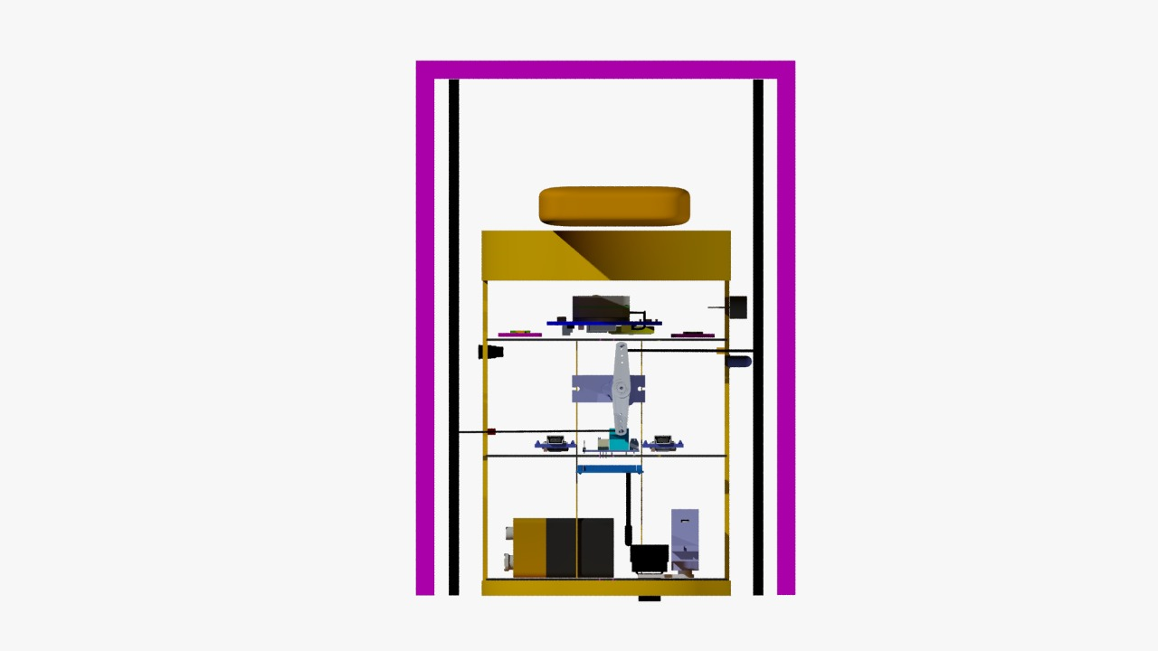
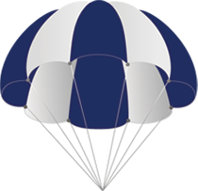
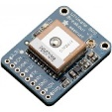
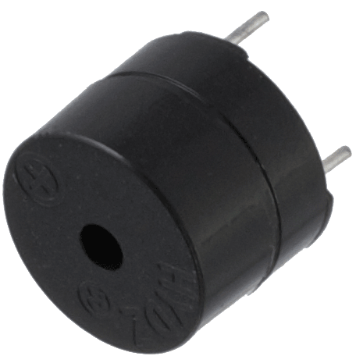
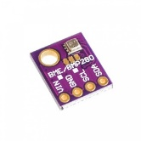
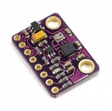
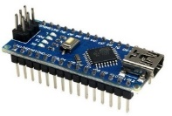
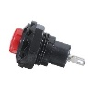
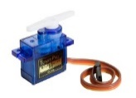
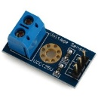
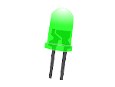
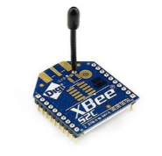
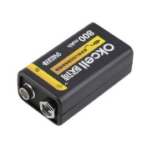
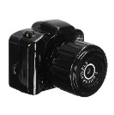
Dizayn & Tərtibat
150 mm
80 mm

Slide 12
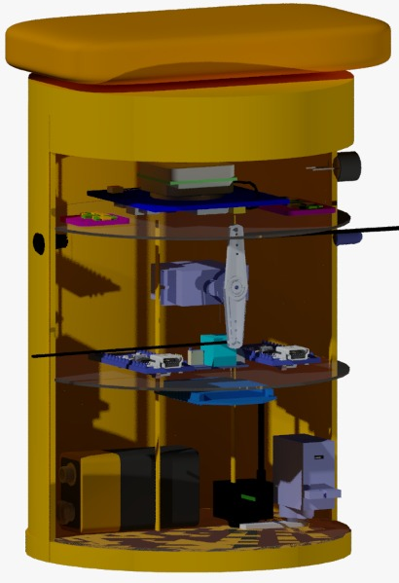
Dizayn & Tərtibat (davamı)
 | Konteyner | Peyk
Rəng
Material | FiberGlass | FiberGlass
Ölçü | 110 x 180 mm | 80 x 150 mm
Çəki | 110 qram | 280 qram
180 mm
150 mm
110 mm
80 mm
Konteyner
Model peyk

Slide 13
Mexanika Altsistemi

Slide 14
Struktur Dizaynı Bölməsi
Calal Əlizadə

Slide 15
Texniki şərtlər
Tələb ID | Tələbin təsviri | Səbəb
1 | Model peyk 400 metr hündürlükdə avtomatik olaraq konteynerdən ayrılıb missiyanı yerinə yetirməyə başlamalı və 1-2 dəqiqə intervalında yerə enməlidir. | Müsabiqənin şərti
2 | Modelin və konteynerin ümumi kütləsi maksimum 500 qrama qədər olmalıdır. | Müsabiqənin şərti
3 | Model silindr (200 x 120 mm) formalı konteynerə yerləşə bilən formada olmalıdır. | Müsabiqənin şərti
12 | Pirotexniki, tezalışan və köpük əsaslı materiallardan, ətraf aləmə və insan sağlamlığına zərər törədəcək maddələrdən istifadə etmək qadağandır. | Müsabiqənin şərti
14 | Model konteynerin daxilində olarkən işə salına bilməsi üçün açar,işləməsini göstərən işıq (LED) və ya səs siqnalı (Buzzer, Speaker) ilə təmin olunmalıdır. | Müsabiqənin şərti
15 | Modeldə istifadə ediləcək batareyalar metal örtükdə olmalı və modelin gövdəsinə möhkəm şəkildə bağlanmalıdır. | Müsabiqənin şərti
21 | Peyk təhlükəsiz eniş etməlidir. Və faydalı yük zərər almamalıdır. | Müsabiqənin şərti

Slide 16

İHS – dən sonrakı dəyişikliklər
İHS – dən sonra bu bölmədə olan dəyişikliklər elektronikanın model peykdə yerləşdirilməsiynən bağlıdır. Müəyyən sensor və modulların yerləri dəyişdirilib.

Slide 17
Modelin mexaniki tərtibatı
Model peykdə elektronika üçün ayrılmış hissə
Paraşüt
Adafruit GPS
Buzzer
BME/P280
GY - 91
Çevirici açar
LED
Əsas arduino NANO
Gərginlik sensoru
SG90 Servo (enmə mexanizmi)
Köməkçi arduino NANO
Xbee S2C
Kameranı çalışdırmaq üçün SG90 Servo
Okcell 9V Batareya
Y3000 Kamera

Slide 18
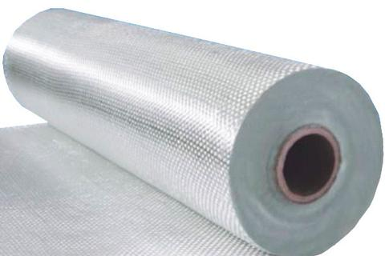
Modelin mexaniki tərtibatı (davamı)
Model peykin ölçü, rəng seçimi və materiyal seçimi
Model peykin material seçimi
Model peykin materialı olaraq FiberGlass seçilib.
150 mm
Model peykin rəng seçimi
Komandada demokratik üsülla verilmiş səsverməyə əsaslanaraq model peykin rəngi açıq narıncı seçilib.
80 mm

Slide 19
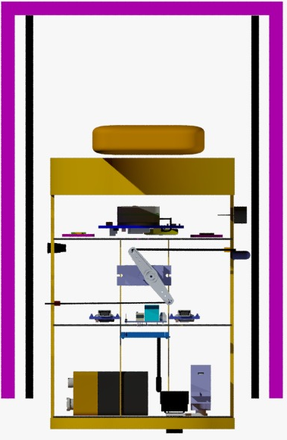
Konteynerin mexaniki tərtibatı
Konteynerin dizaynı
Modeli konteynerdən ayrılma mexanizmi
180 mm
Konteyerin materialı kimi FiberGlass seçilib
Servo mexanizm işə düşərək konteynerin “qollarına” bağlı olan dəmir parçalarını dartaraq Model peykin konteynerdən ayrılmasına səbəb olur.
110 mm
Konteyneri rəngi üçün bənövşəyi rəng seçilib.
Qeyd: ayrılma mexanizmi üçün həm avtomatik ayrılma həm də “B” planı kimi YİS – dən əmr gönrəlmə nəzərdə tutulub.

Slide 20
Kütlə hesabatı
Bütün elektronik komponentlərin ayrılıqda kütləsi
Komponent | Kütlə | Mənbə
Xbee S2C | 3.31 qram | Birbaşa ölçmə metodu
Arduino NANO x2 | 5.25 qram x2 | Birbaşa ölçmə metodu
Y3000 Kamera | 13.74 qram | Birbaşa ölçmə metodu
SG – 90 Servo x2 | 10.84 qram x2 | Birbaşa ölçmə metodu
BMP/BME280 | 0.74 qram | Birbaşa ölçmə metodu
Gərginlik sensoru | 2.75 qram | Birbaşa ölçmə metodu
Buzzer QSI-1410 | 1.03 qram | Birbaşa ölçmə metodu
LED | 0.10 qram | Birbaşa ölçmə metodu
Çevirici açar | 2.53 qram | Birbaşa ölçmə metodu
Məftillər | 30 qram | Birbaşa ölçmə metodu
GY - 91 | 1.54 qram | Birbaşa ölçmə metodu
Adafruit GPS | 7.52 qram | Birbaşa ölçmə metodu
Okcell 9V Batareya | 20.03 qram | Birbaşa ölçmə metodu
Xbee adapter | 7.00 qram | Birbaşa ölçmə metodu
SD kart modulu | 4.52 qram | Birbaşa ölçmə metodu
TOPLAM | 126.99 qram

Slide 21
Kütlə hesabatı (davamı)
Bütün struktur elementlərinin kütləsi
Komponent | Kütlə | Mənbə
Konteyner | 110 qram | Birbaşa ölçmə metodu
Medel peykin korpusu | 90 qram | Birbaşa ölçmə metodu
Konteyneri drona birləşdirmək üçün saxlayıcı | 5 qram | Birbaşa ölçmə metodu
Paraşüt | 60 qram | Birbaşa ölçmə metodu
TOPLAM | 265 qram | -----
Ümumi kütlə hesabatı
Komponent | Kütlə
Elektronik komponentlər | 126.99 qram
Struktur elementləri | 265 qram
TOPLAM | 391.99 qram
Ehtiyat kütlə: 58.01 qram
“CanSat” – ın ümumi kütləsi: 450 qram

Slide 22
Enməyə Nəzarət Bölməsi
Əsgərov Kamran

Slide 23
Texniki şərtlər
Tələb ID | Tələbin təsviri | Səbəb
1 | Model peyk 400 metr hündürlükdə avtomatik olaraq konteynerdən ayrılıb missiyanı yerinə yetirməyə başlamalı və 1-2 dəqiqə intervalında yerə enməlidir. | Müsabiqənin şərti
2 | Modelin və konteynerin ümumi kütləsi maksimum 500 qrama qədər olmalıdır. | Müsabiqənin şərti
3 | Model silindr (200 x 120 mm) formalı konteynerə yerləşə bilən formada olmalıdır. | Müsabiqənin şərti
12 | Pirotexniki, tezalışan və köpük əsaslı materiallardan, ətraf aləmə və insan sağlamlığına zərər törədəcək maddələrdən istifadə etmək qadağandır. | Müsabiqənin şərti
14 | Model konteynerin daxilində olarkən işə salına bilməsi üçün açar,işləməsini göstərən işıq (LED) və ya səs siqnalı (Buzzer, Speaker) ilə təmin olunmalıdır. | Müsabiqənin şərti
15 | Modeldə istifadə ediləcək batareyalar metal örtükdə olmalı və modelin gövdəsinə möhkəm şəkildə bağlanmalıdır. | Müsabiqənin şərti
20 | Peyk eniş etdikdən sonra buzzer işə düşməlidir. | Törəmə şərt
21 | Peyk təhlükəsiz eniş etməlidir. Və faydalı yük zərər almamalıdır. | Müsabiqənin şərti

Slide 24
İHS – dən sonrakı dəyişikliklər
İHS – dən sonra bu bölmədə heç bir əhəmiyyətli dəyişiklik baş verməyib.

Slide 25
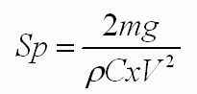
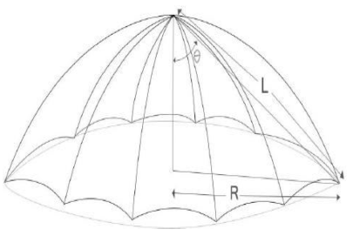
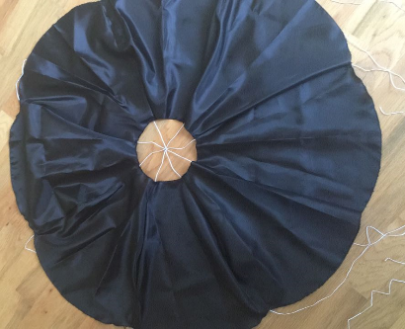
Enmə sürətinin hesablanması və stabilliyin təmini
Enmə sürəti və paraşütün sahəsinin hesablanması
2 × 0.32 × 9.81
Nəticə:
=
≈
0.28 m²
Sp = 0.28 m²
1.2 × 0.75 × (5.0)²
Sp - Paraşütun sahəsi
Cx - Əmsal = 0.75
V - Enmə sürəti = 5.0 m/s
P - Havanın sıxlığı = 1.2 kq/m³
m = 0.32 kq
g = 9.81 m/s²
Qeyd: Sürətin 5.0 m/s götürlməyinin səbəbi budur ki, bu sürətlə enən model peyk yerə 80 saniyəyə enəcək. 80 saniyə isə həm müsabiqə şərtlərinə uyğundur, həm də bizim üçün çox yaxşı zaman aralığıdır.
Paraşütun materialı və forması haqda məlumat
Paraşütün forması 8 kunclü olacaq
Paraşüt neylondan olacaq
Bu formanı seçməyimizin başlıca səbəbi peyklərdə ən çox istifadə olunan forma olmasıdır. Dairə forması seçilməməsinin səbəbi isə, bu formada çox hava axını lazımdır, hansı ki, iplərin dolaşmasına səbəb ola bilər.
Neylon yüngüldür, yaxşı mexaniki möhkəmliyə malikdir və onun qiyməti elədə yüksək deyildir. Neylon raket istehsalatında ən çox istifadə edilən variantdır

Slide 26
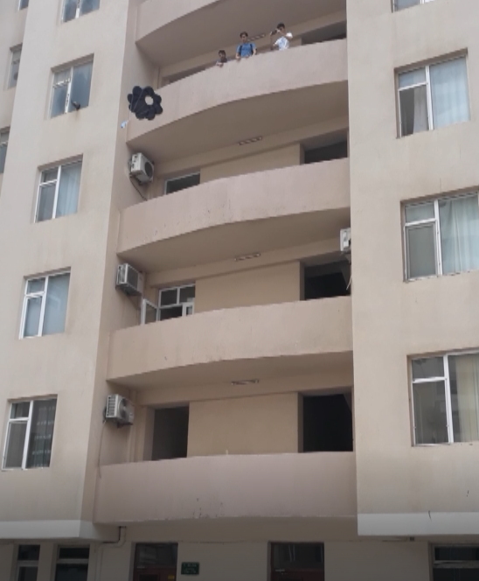
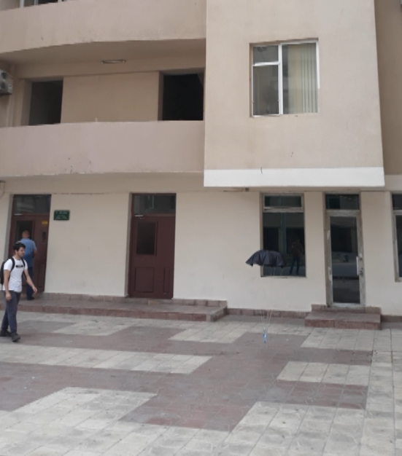
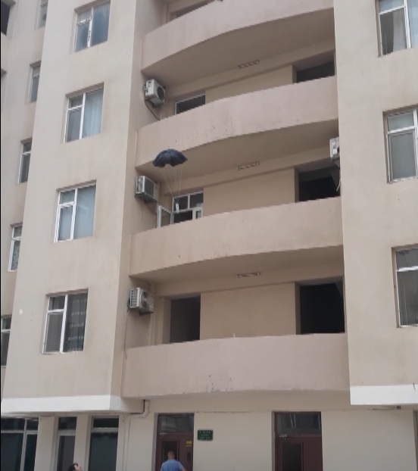
Enmə sürətinin hesablanması və stabilliyin təmini
Paraşütün həndəsi ölçüləri
0.22 m
0.22 m
0.22 m
H = 0.40 m
L = 0.45 m
R = 0.32 m
0.32 m
0.32 m
H
0.32 m
0.31 m
0.22 m
0.22 m
0.32 m
0.32 m
Paraşütün görüntüləri
0.31 m
0.22 m
0.22 m
0.22 m
Qeyd: model peykə 8 fərqli nöqtədən iplə birləşdiriləcək.
Qeyd: stabilliyin təmini üçün paraşutun ortasında deşik nəzərdə tutulub.

Slide 27
Elektronika Alt Sistemi

Slide 28
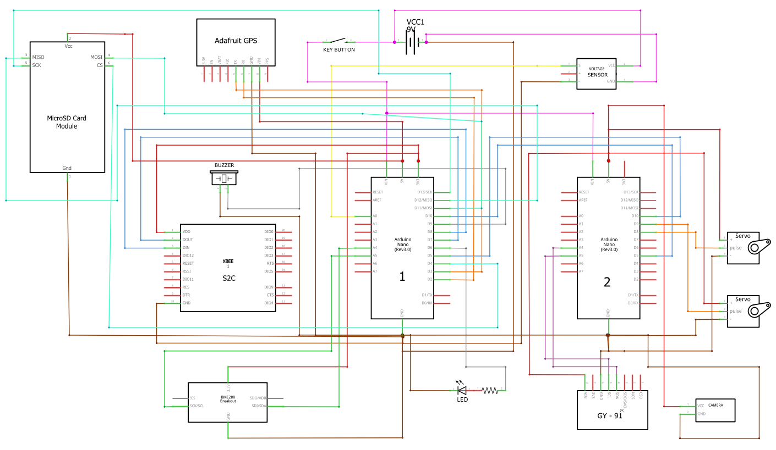
Elektronik dövrənin ümumi quruluşu

Slide 29







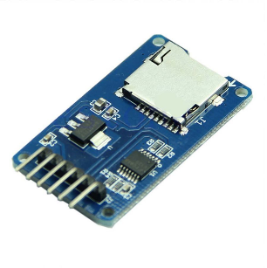
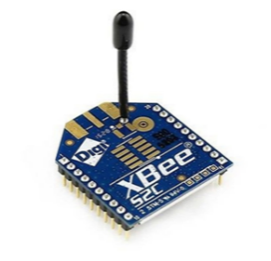

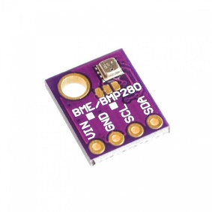
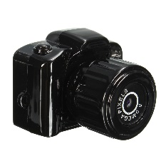
Elektronik dövrənin ümumi quruluşu (davamı)
Açar
Buzzer
LED
Adafruit GPS
Voltage Sensor
Servo
SD kart modulu
Servo
Xbee S2C
BME/P280
GY - 91
Y3000
- 9V gərginlik
- 5V gərginlik
- 3.3V gərginlik
- məlumat mübadiləsi

Slide 30
Sensorlar Bölməsi
Əsgərov Kamran

Slide 31
Texniki şərtlər
Tələb ID | Tələbin təsviri | Səbəb
2 | Modelin və konteynerin ümumi kütləsi maksimum 500 qrama qədər olmalıdır. | Müsabiqənin şərti
5 | Yekun “CanSat”-ın (konteyner və modelin) dəyəri 1000 AZN-dək olmalıdır. | Müsabiqənin şərti
14 | Model konteynerin daxilində olarkən işə salına bilməsi üçün açar,işləməsini göstərən işıq (LED) və ya səs siqnalı (Buzzer, Speaker) ilə təmin olunmalıdır. | Müsabiqənin şərti
16 | Münsiflər heyəti tərəfindən əmr (komanda) verildikdə şəkil çəkilməli və peykin yaddaş qurğusunda saxlanlılmalıdır. | Müsabiqənin şərti
17 | Çəkilən şəklin ayırdetməsi minimum 480x480 piksel olmalıdır. | Müsabiqənin şərti
18 | Model peyk yüksəklik haqqındakı məlumatı Yerdən qalxdığı andan etibarən Yerə enənədək ölçmək və real zaman ərzində yerüstü stansiyaya göndərmək məcburiyyətindədir. | Müsabiqənin şərti
22 | Model peyk havanın temperaturu, təzyiqi, batareyadakı gərginliyi, modelin şaquli istiqamətdəki düşmə sürətini və GPS qəbuledicinin göstəriciləri (koordinat, görünüşdə olan peyk sayı, UTC standartı ilə cari zaman) kimi telemetrik məlumatları konteynerdən ayrıldığı andan etibarən ölçmək və real zaman ərzində yerüstü stansiyaya göndərmək məcbutiyyətindədir. | Müsabiqənin şərti

Slide 32
İHS – dən sonrakı dəyişikliklər
İHS – dən sonra sensorlar bölməsində baş verən yeganə dəyişiklik kamera modulu ilə ələqədardır. Belə ki, İHS – də OV5642 kamera modulu seçilmişdi. YHS – də isə bu modul Y3000 olaraq dəyişdirilib. Bunun səbəbi yeni kamera modulunun şəklin emalını edə bilməsindən qaynaqlanır. Buna görə də mikrokontroller çox yüklənməmiş olur.

Slide 33
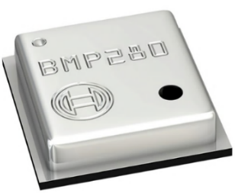
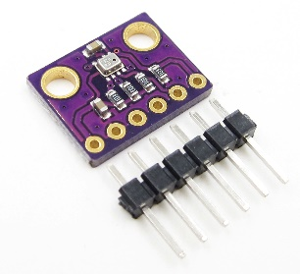
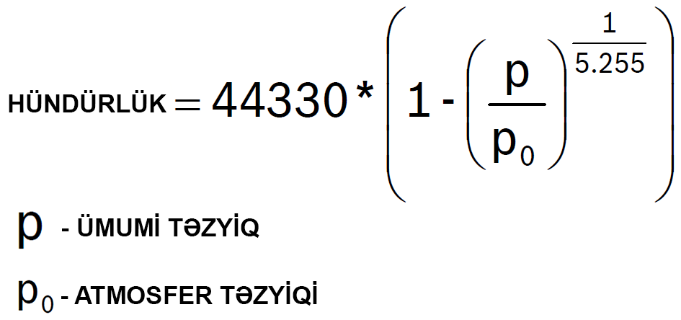
Hündürlük sensorunun seçiminin əsaslandırılması və xülasə
Sensorun adı | Ölçmə aralığı | Gəginlik aralığı | Ölçüsü | Çəkisi | GÇİO | Dəqiqlik | Qiyməti
BME/BMP280 | 300 ~ 1100 hPa | 1.71 ~ 3.6V | 2.5 x 2.0 x 0.95 mm | 1.8 qr | SPI, I2C | ±0.5 m | 3.40 AZN
Hündürlüyün təzyiq ilə ölçülməsi üçün düstur:
BME/BMP280 sensoru
BME/BMP280 sensorunun ümumi quruluşu
BME/BMP280
Qiyməti uyğundur
Kiçik ölçü və yüngül çəkiyə sahibdir
Eyni anda həm 3 sensor kimi fəaliyyət göstərə bilir (hündürlük, təzyiq, temperatur)

Slide 34
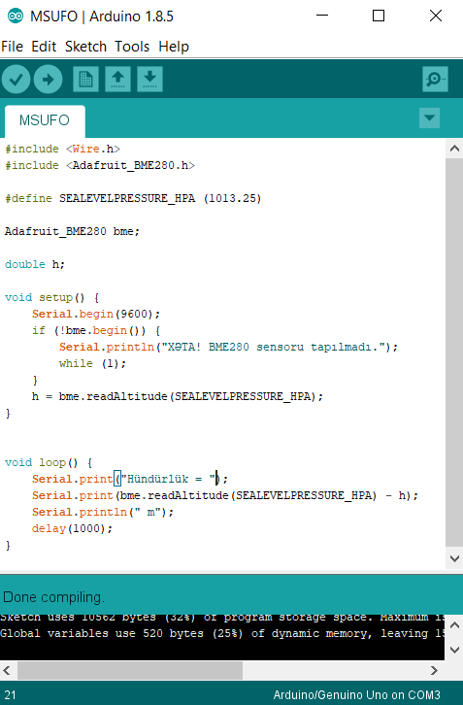
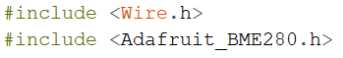
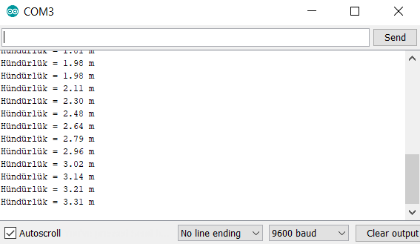
Hündürlük sensorunun seçiminin əsaslandırılması və xülasə (davamı)
BMP/BME280 sensorunun işləməsi üçün lazım olan proqram:
BME/BMP280 sensoru üçün istifadə edilən kitabxanalar:
Qeyd: Hər iki kitabaxana açıq istifadə mənbə kodludur.
Serial portda məlumatların təsviri:

Slide 35
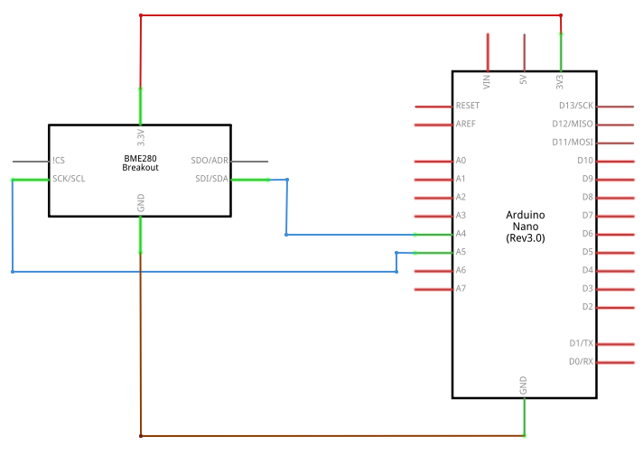
Təzyiq sensorunun seçiminin əsaslandırılması və xülasə
Sensorun adı | Ölçmə aralığı | Gəginlik aralığı | Ölçüsü | Çəkisi | GÇİO | Qiyməti
BME/BMP280 | 300 ~ 1100 hPa | 1.71 ~ 3.6V | 2.5 x 2.0 x 0.95 mm | 1.8 qr | SPI, I2C | 3.40 AZN
Prinsipial sxemdə BMP/BME280 sensorunun mikrokontrollerə qoşulma qaydası:
BME/BMP280 sensoru
BME/BMP280 sensorunun ümumi quruluşu
BME/BMP280
Qiyməti uyğundur
Kiçik ölçü və yüngül çəkiyə sahibdir
Eyni anda həm 3 sensor kimi fəaliyyət göstərə bilir (hündürlük, təzyiq, temperatur)

Slide 36
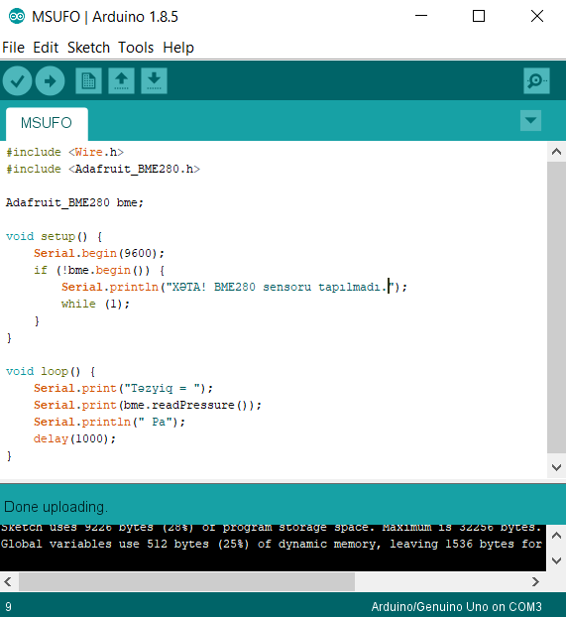
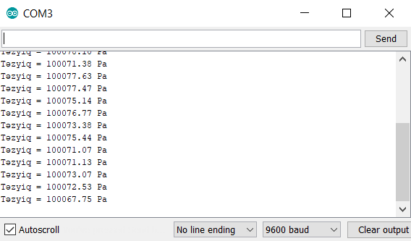
Təzyiq sensorunun seçiminin əsaslandırılması və xülasə (davamı)
BMP/BME280 sensorunun işləməsi üçün lazım olan proqram:
BME/BMP280 sensoru üçün istifadə edilən kitabxanalar:
Qeyd: Hər iki kitabaxana açıq istifadə mənbə kodludur.
Serial portda məlumatların təsviri:

Slide 37
Temperatur sensorunun seçiminin əsaslandırılması və xülasə
Sensorun adı | Ölçmə aralığı | Gərginlik aralığı | Ölçüsü | Çəkisi | Dəqiqlik | Qiyməti
BMP280 | -40 ~ 85°C | 1.71 ~ 3.6V | 2.5 x 2.0 x 0.95 mm | 1.8 qr | ±0.01 °C | 3.40 AZN
Prinsipial sxemdə BMP/BME280 sensorunun mikrokontrollerə qoşulma qaydası:
BME/BMP280 sensoru
BME/BMP280 sensorunun ümumi quruluşu
BME/BMP280
Qiyməti uyğundur
Kiçik ölçü və yüngül çəkiyə sahibdir
Eyni anda həm 3 sensor kimi fəaliyyət göstərə bilir (hündürlük, təzyiq, temperatur)

Slide 38
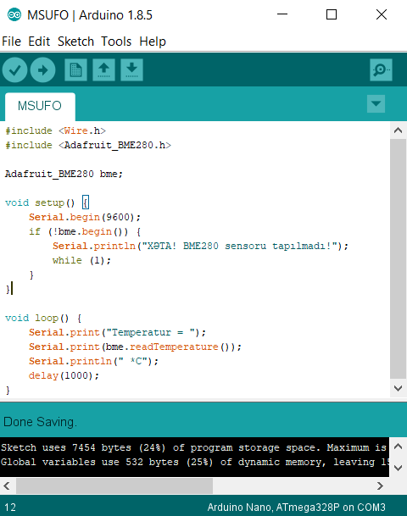
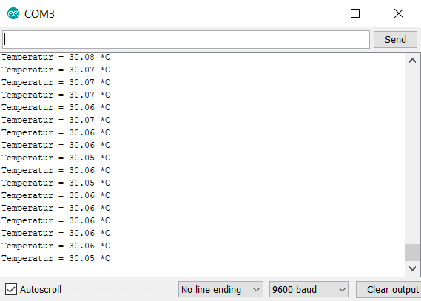
Temperatur sensorunun seçiminin əsaslandırılması və xülasə (davamı)
BMP/BME280 sensorunun işləməsi üçün lazım olan proqram:
BME/BMP280 sensoru üçün istifadə edilən kitabxanalar:
Qeyd: Hər iki kitabaxana açıq istifadə mənbə kodludur.
Serial portda məlumatların təsviri:

Slide 39

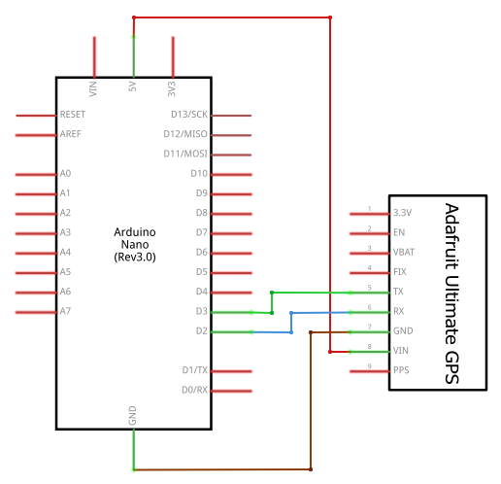
GPS qəbuledicinin seçiminin əsaslandırılması və xülasə
Sensorunun adı | Mövqe təyin etmə dəqiqliyi | Yeniləmə dərəcəsi | Gəginlik aralığı | GÇİO | Ölçüsü | Çəkisi | Qiyməti
Adafruit Ultimate GPS | 1.8m | 1 ~ 10Hz | 3 ~ 5.5V | UART | 15.0 x 15.0 x 4.0 mm | 8.5 qr | 67.98 AZN
Prinsipial sxemdə GPS qəbuledicisinin mikrokontrollerə qoşulma qaydası:
Adafruit Ultimate GPS
Yüksək dəqiqliyə sahibdir
Kiçik ölçü və yüngül çəkiyə sahibdir

Slide 40
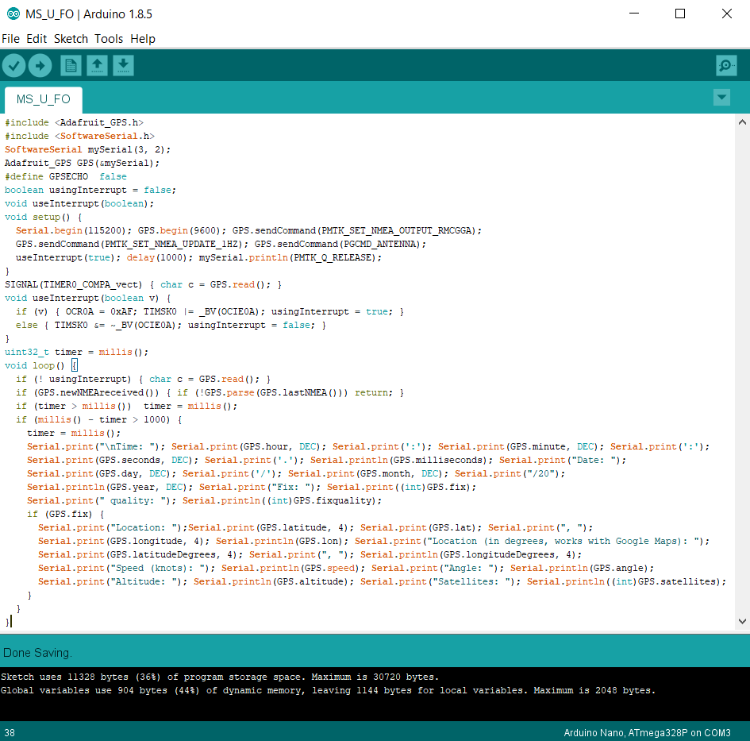
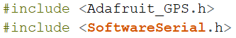
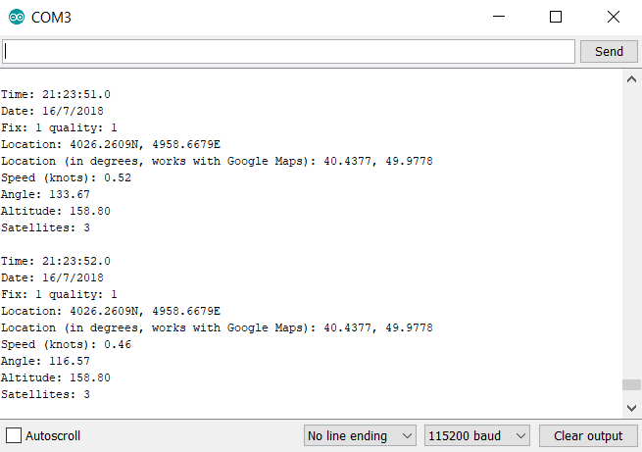
GPS qəbuledicinin seçiminin əsaslandırılması və xülasə (davamı)
GPS qəbuledicisinin işləməsi üçün lazım olan proqram:
GPS qəbuledicisi üçün istifadə edilən kitabxanalar:
Qeyd: Hər iki kitabaxana açıq istifadə mənbə kodludur.
Serial portda məlumatların təsviri:

Slide 41
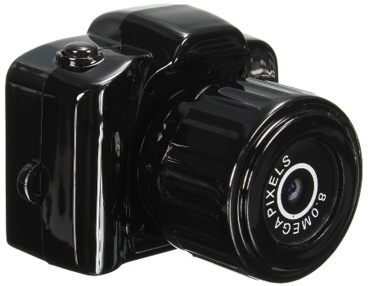
Kamera modulunun seçiminin əsaslandırılması və xülasə
Modulun adı | Ayırdetmə həssaslığı | Ölçüsü | Çəkisi | Gərginlik aralığı | Yaddaş qurğusu | Qiyməti
Y3000 | 8MP | 27 x 26 x 26 mm | 11 qr | 5V | Daxili | 37.39 AZN
Qeyd: Kamera modulu birbaşa olaraq mikrokontrollerə qoşulmayacaq.
Kamera modulunun daxili akkumulyatoru olmasına baxmayaraq, bu akkumulyatorun əlavə çəkisindən qurtulmaq üçün ondan istifadə edilməyəcək. Əvəzində isə Kamera modulu öz enerji ehtiyatını mikrokontrollerdən təmin edəcək.
Kamera modulu komanda verildikdə mikrokontrollerə qoşulu olan servo-motor vasitəsi ilə şəkil çəkəcək. Həmin şəkil isə Kamera modulunun daxili yaddaş qurğusuna yazılacaq. Həmin yaddaş qurğusunda isə, 2GB həcmli yaddaş kartı olacaq.
Kamera modulunun çəkmiş olduğu şəkil *.jpg formatında olacaq.
Y3000
Yaxşı ayırdetmə həssaslığı
Kiçik ölçü və yüngül çəkiyə sahibdir

Slide 42
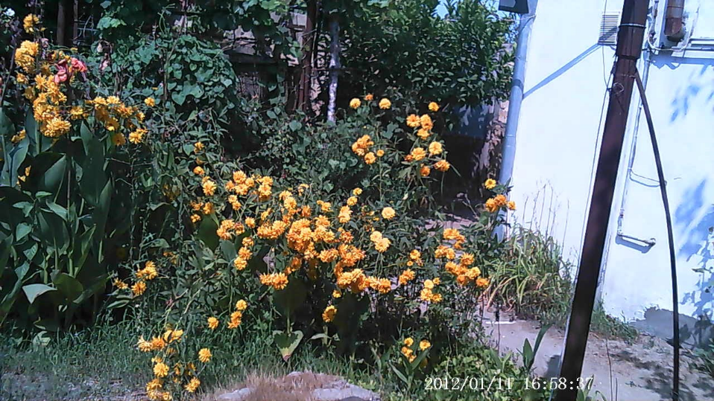



Kamera modulunun seçiminin əsaslandırılması və xülasə (davamı)
Nümunə üçün Y3000 Kamera modulu ilə çəkilmiş şəkillər:

Slide 43



Gərginlik sensorunun seçiminin əsaslandırılması və xülasə
Sensorun adı | Ölçmə aralığı | Ölçüsü | Çəkisi | Gərginlik aralığı | Qiyməti
Voltage Sensor | 0.02 ~ 25V | 27 x 14 x 15 mm | 3 qr | 3.3 ~ 5V | 0.85 AZN
Gərginlik sensorun mikrokontrollerə qoşulma qaydası:
Sensorun işləmə prinsipi:
Voltage Sensor
Qiyməti uyğundur
Ölçmə aralağı uyğundur

Slide 44
Enerji Sərfiyyatı Bölməsi
Əsgərov Kamran

Slide 45
Batareya tutumunun hesablanması
Komponent | Cərəyən | Gərginlik | Güc | Vəzifə dövrü | Mənbə
Xbee Zegbee S2C (bikar) | 1 μA | 3.3V | 3.3 μVt | 30 % | Təlimat kitabçası
Xbee Zegbee S2C (aktiv) | 33 mA | 3.3V | 108.9 mVt | 70 % | Təlimat kitabçası
Arduino NANO x2 | 200 mA | 5 V | 1 Vt | 100 % | Təlimat kitabçası
Y3000 Kamera | 20 mA | 5V | 100 mVt | 5 % | Təlimat kitabçası
SG – 90 Servo x2 | 650 mA | 5 V | 3.25 Vt | 10 % | Təlimat kitabçası
BMP/BME280 | 5 μA | 3.3 V | 16.5 μVt | 100 % | Təlimat kitabçası
Buzzer QSI-1410 | 8 mA | 2 V | 16 mVt | 20 % | Təlimat kitabçası
GY - 91 | 20 mA | 5 V | 100 mVt | 100 % | Təlimat kitabçası
Adafruit GPS | 20 mA | 5 V | 100 mVt | 100 % | Təlimat kitabçası
SD kart modulu | 7 mA | 5V | 35 mVt | 100 % | Təlimat kitabçası
TOPLAM | 958.006 mA | ----- | 8959.919 mVt | ----- | -----

Slide 46
Batareya tutumunun hesablanması (davamı)
Toplam cərəyan: | 958.006 mA
Vəzifə dövrünü hesaba qataraq cərəyan: | 602.705 mA
Toplam güc: | 8959.919 mVt
Vəzifə dövrünü hesaba qataraq güc: | 2969.447 mVt
E = I⋅t
E = 602.705⋅1 ≈ 602 (mAsaat)
Nəticə:
E – Batareyanın həcmi (mAsaat)
I – Cərəyanın ümumi sərfiyyatı (mA)
t – iş vaxtı (saat)
Peykin ən azı 1 saat işləməsi üçün 600mAsaat həcmində olan batareya kifayətdir.

Slide 47

Batareya tutumunun hesablanması (davamı)
Model | Gərginlik | Həcm | Çəkisi | Gövdənin materialı | Qiymət
Okcell | 9 V | 800 mAsaat | 20 qr | Li - Ion | 12.00 AZN
Okcell
9 V gərginlik
Lazımi qədər həcm
Mikro USB ilə doldurma imkanı

Slide 48
Kommunikasiya və Verilənlərin İdarəedilməsi (KVİ) bölməsi
Əsgərov Kamran

Slide 49
Texniki şərtlər
Tələb ID | Tələbin təsviri | Səbəb
5 | Yekun “CanSat”-ın (konteyner və modelin) dəyəri 1000 AZN-dək olmalıdır. | Müsabiqənin şərti
6 | “CanSat”-a icraedici əmrlər yerüstü stansiyadakı XBee radiomodul üzərindən göndərilməlidir. | Müsabiqənin şərti
7 | Hər komanda XBee radiomodulu üçün müvafiq NETİD istifadə etməlidir. | Müsabiqənin şərti
8 | İcraedici əmrlər göndərmək və telemetriya qəbul etmək üçün Xbee radiomodullarının yalnız 2.4 GHz tezlikdə işləyən növlərindən istifadə olunmalıdır. | Müsabiqənin şərti
9 | Telemetriya saniyədə 1 dəfə olmaqla (1Hz) yerüstü stansiyaya göndərilməlidir. | Müsabiqənin şərti
10 | XBee radiomodullar ümumi yayım rejimində işlədilə bilməz. | Müsabiqənin şərti
11 | Telemetriya YİS – ya <Komanda İD-si>, <Peykin çalışma vaxtı>, <Paketləri sayı>, <Hündürlük>, <Təzyiq>, <Temperatur>, <Gərginlik>, <GPS vaxt>, <GPS-dən gələn coğrafi en>, <GPS-dən gələn coğrafi uzunluq>, <Modelin sürəti>, <GPS peyk sayı>, [<Əlavə göstəricilər>] formasında göndərilməlidir. | Müsabiqənin şərti
13 | Qəbul edilən bütün telemetrik məlumatlar yerüstü proqram təminatında göstərilməli və yaddaşa yazılmalıdır. | Müsabiqənin şərti
22 | Model peyk havanın temperaturu, təzyiqi, batareyadakı gərginliyi, modelin şaquli istiqamətdəki düşmə sürətini və GPS qəbuledicinin göstəriciləri (koordinat, görünüşdə olan peyk sayı, UTC standartı ilə cari zaman) kimi telemetrik məlumatları konteynerdən ayrıldığı andan etibarən ölçmək və real zaman ərzində yerüstü stansiyaya göndərmək məcbutiyyətindədir. | Müsabiqənin şərti

Slide 50
İHS – dən sonrakı dəyişikliklər
İHS – dən sonra KVİ – də baş verən yeganə dəyişiklik telemetriya formatı ilə ələqədarddır. Beləki, yeni əlavə tapşırığla birlikdə həmən tapşırığa əsasən telemetriya formatıda uzadılmışdır və telemetriyaya kurs (yaw), kren (pitch), tanqaj (roll) əlavə edilmişdir.

Slide 51








KVİ bölməsinə ümumi baxış
SD kart modulu
Xbee S2C
BME280
Voltage Sensor
Modul | Interfeys | Funksialar
Arduino NANO | UART | Sensorlardan məlumatları alıb, əsas mikrokontrollerə göndərmək.
Adafruit GPS | UART | GPS və vaxt məlumatlarını ölçmək.
BME280 | I2C | Təzyiq, Tempratur, Hündürlük, Rütubət kimi məlumatları ölçmək.
GY – 91 | I2C | Model peykin fəzadaki vəziyyətini ölçmək.
Servo SG90 | DIGITAL | Model peykin konteynerdən ayrılmasını təşkil etmək.
Voltage Sensor | ADC | Model peykin batareyasında olan cari gərginliyi ölçmək.
XBee S2C | UART | Məlumatların YİS-nə ötürülməsi və YİS-dən qəbul edilməsi.
SD kart modulu | SPI | Əlavə tapşırıq kimi telemetrik məlumatları yaddaş kartına yazmaq
UART
I2C
SPI
ADC
Arduino NANO
UART
I2C
DIGITAL
UART
GY - 91
Adafruit GPS
Servo SG90

Slide 52

İdarəedici qurğu və yaddaş bölgüsü
Prosessor | Operativ Gərginlik (V) | Giriş Gərginliyi (V) | Hər bir G/Ç pini üçün SC cərəyan (mA) | Rəqəmsal G/Ç pini (mA) | Analog giriş pinləri (mA) | Hər bir pin üçün operativ güc mənbəyi (W) | Yaddaş |  |  | GÇİO
 |  |  |  |  |  |  | Flash (kB) | SRAM (kB) | EEPROM (kB)
ATmega328 (Arduino Nano) | 5 | 5 ~ 12 | 40 | 14 | 8 | 0.2 | 32 | 2 | 1 | UART SPI I2C
Qeyd: Bizim model peykdə iki ədəd Arduino NANO olacaqdır. Bunun səbəbi Arduino NANO-nun yaddaşının 32 kB olmasıdır. İki Arduino da isə bu ədəd 64 kB-a yüksəlir.
Model peyki hazırlayan zaman 32 kB yaddaşın kifayətli olmadığı nəticəsinə gəldik.
İki Arduino NANO işlətməyimizin digər səbəbi isə, əlavə tapşırığın (Model peykin fəzadakı vəziyyətini öyrənib YİS-də real zamanlı olaraq əks etdirmək) tələb etdiyi modul olan GY-91 üçün əsas arduinoda giriş pini (I2C) yeri qalmamasıdır. İkinci Arduino NANO ilə isə, bu problem aradan qaldırılmış olur.
ATmega328 (Arduino Nano)
Arduino bir çox kitabxanaya malikdir və bu onun proqramlaşdırılmasını asanlaşdırır.
Kiçik ölçü və yüngül çəkiyə sahibdir

Slide 53


İdarəedici qurğu və yaddaş bölgüsü (davamı)
Arduino NANO-nun pin çıxışları:
Adruinoda ümumilikdə bizim istifadə etdiyimiz kitabxanaların siyahısı:
Əsas Arduino NANO-nun istifadə etdiyi yaddaş:
Ikinci Arduino NANO-nun istifadə etdiyi yaddaş:
Qeyd: Uçuş proqramı üçün ümumilikdə 600 sətrdən çox kod yazılmışdır.

Slide 54

Modelin antenası
Model peykin antennası kimi Xbee radio modullarının üstündə gələn Whip antenna seçilib.
Antennə ölçü və çəki baxımından çox əlverilşidir, beləki 2.5 sm uzunluğunda və 1 qrammdan az çəkiyə sahibdir.
Üfüqi istiqamətdə şüalanma diaqramı:
Antennanın xarakteristikaları
Ötürmə gücü | 3.1 mV (+5 dBm)
Tezlik | 2400 ~ 2500 MHz
Kommunikasiya məsafəsi | 515 m
Antennanın kütləsi çox azdır. Bu onu seçməyimizin əsas səbəblərindən biridir.
Antennanın performansı bizə lazım olan şərtlərə görə qənaətbəxşdir.

Slide 55

Radiomodulun seçimi və ilkin konfiqurasiyası
XBee modeli | Xarici diapazon | Cərəyan qiyməti | GÇİO | Tezlik | İşçi gərginliyi | Məlumatların ötürülmə sürəti | Qiymət
XBee S2C Zegbee | 1200 m | 33 mA | SPI, UART | 2.4 GHz | 3.3 V | 250 kbps | 52.68 AZN
Prinsipial sxemdə Xbee S2C radiomodulunun mikrokontrollerə qoşulma qaydası:
XBee S2C Zegbee
Tezliyi yarışmanın şərtlərinə uyğundur
Xarici diapazonu gözləntilərimizi qarşılayır
Kiçik cərəyan qiyməti

Slide 56

Radiomodulun seçimi və ilkin konfiqurasiyası (davamı)
Qeyd: XBee modulu əvvəlcə xüsusi adepterə qoşulacaq, sonra isə həmin adapter vasitəsi ilə mikrokontrollerə qoşulacaq.
- XBee-ni mikrokontrollerə qoşmaq üçün adapter.
Qiyməti: 23.78 AZN
Konfiqurasiya parametrləri | Dəyər
Xbee modeli | Xbee S2C
Rabitə Rejimi | API
Rabitə protokolu | ZegBee
NETID/PANID | 2253
Cihazın Rejimi | Router
Ötürmə Sürəti | 4800 Baud
Məlumat bitləri | 8
Ötürmə tezliyi | 1 Hz
Sərfi Nəzarət | Yoxdur
Stop Bits | 1
Parity | Yoxdur

Slide 57
Telemetriya formatı
<Komanda ID-si> | Təşkilat komitəsindən hər komanda üçün ayrılmış ID nömrəsi
<Peykin çalışma vaxtı> | Model peykin işləmə müddətinin göstərilməsi (saniyə ilə)
<Paketlərin sayı> | Yerüstü stansiyaya göndərilən cari telemetriya paketlərinin sayı
<Hündürlük> | Model peykin olduğu cari hündürlük (metrlə)
<Təzyiq> | Model peykin ətrafındaki mühitin cari təzyiqi (pascal ilə)
<Temperatur> | Modelin ətrafındakı mühitin cari temperaturu (Selsi şkalası üzrə)
<Gərginlik> | Model peykin batareyasında olan cari gərginliyi (volt ilə)
<GPS vaxt> | UTC (Coordinated Universal Time) vaxt standartına görə zaman (gün.ay.il.saat:dəqiqə:saniyə)
<GPS-dən gələn coğrafi en> | Qlobal peyk naviqasiya qəbuledicisindən alınan coğrafi en (dərəcə)
<GPS-dən gələn coğrafi uzunluq> | Qlobal peyk naviqasiya qəbuledicisindən alınan coğrafi uzunluq (dərəcə)
<Modelin sürəti> | Modelin cari andakı şaquli istiqamətdə düşmə sürəti (m/s)
<GPS peyk sayı> | Model peykin siqnal qəbul etdiyi cari peyklərin sayı
<Əlavə göstəricilər> | Əlavə göstəricilər

Slide 58
Telemetriya formatı (davamı)
Əlavə göstəricilər
<Rütubət> | Model peykin ətrafındaki mühitin cari rütubəti (% ilə)
<Kurs (Yaw)> | Model peykin fəzadakı vəziyyəti
<Kren (Pitch)> | Model peykin fəzadakı vəziyyəti
<Tanqaj (Roll)> | Model peykin fəzadakı vəziyyəti
Qeyd: Ayırıcı simvol olaraq vergül (,) seçilib.
Telemetriya nümünəsi
<Komanda İD-si>,<Peykin çalışma vaxtı>,<Paketlərin sayı>,<Hündürlük>,<Təzyiq>,<Temperatur>,<Gərginlik>,<GPS vaxt>, <GPS-dən gələn coğrafi en>, <GPS-dən gələn coğrafi uzunluq>, <Modelin sürəti>,<GPS peyk sayı>, [<Əlavə göstəricilər>],(<Rütubət>,<Kurs (Yaw)>,<Kren (Pitch)>,<Tanqaj (Roll)>) Nümunə: 2253,060,024,320.5,101168.1,32.6,08.7,21.07.2018.02:30:12,40.40926,49.8670,3.9,05,61.3,-203.8,0-40.8,0-39.0,

Slide 59
Telemetriya formatı (davamı)
Telemetriyanın uzunluğu sabit olacaq, yəni həmişə 107-ə barabər olacaq. Telemetriyanın (mikrokontrollerdə emalından sonra) hərbir göstəricisinin göstərici tipi char olacaq. Beləliklə, hər bir simvolun həcmi 1 Bayt olacaq. Nəticə etibarilə telemetriya 107 Bayt olmalıdır. Ancaq biz telemetriyanı API (ZegBee protokolu) modunda göndərəcəyimiz üçün telemetriyanın həcmi artır. Bunun səbəbi isə API modunda telemetriya ilə birlikdə əlavə məlumatlar olur. Bunlar paketin quruluş tipi, göndərilən Xbee-nin adresi, məlumatın uzunluğu və s. kimi məlumatlardır. Nəticədə isə göndəriləcək olan telemetriyanın ümumi həcmi 125 Bayt olacaq. Bu həcmdə paketin göndərilməsi üçünsə 4800 Baud ötürülmə sürəti kifayətdir. Bu səbəbdən biz məhs bu ötürülmə sürətini seçmişik.
Telemetriyanın standart forması:
AAAA,BBB,CCC,DDD.D,EEEEEE.E,FF.F,GGGG,DD.MM.YYYY.HH:MM:SS,HH.HHHH,II.IIII,J.J,KK,LL.L,MMMM.M,NNNN.N,OOOO.O,
Nümunə:
2253,060,024,320.5,101168.1,32.6,08.7,21.07.2018.02:30:12,40.4092,49.8670,3.9,05,61.3,-203.8,0-40.8,0-39.0,
Həmin telemetriyanın HEX nümunəsi:
7E 00 79 10 01 00 13 A2 00 41 5C 06 F7 FF FE 00 00 32 32 35 33 2C 30 36 30 2C 30 32 34 2C 33 32 30 2E 35 2C 31 30 31 31 36 38 2E 31 2C 33 32 2E 36 2C 30 38 2E 37 2C 32 31 2E 30 37 2E 32 30 31 38 2E 30 32 3A 33 30 3A 31 32 2C 34 30 2E 34 30 39 32 2C 34 39 2E 38 36 37 30 2C 33 2E 39 2C 30 35 2C 36 31 2E 33 2C 2D 32 30 33 2E 38 2C 30 2D 34 30 2E 38 2C 30 2D 33 39 2E 30 2C 03
Qeyd: API modunda məlumatlar HEX tipinə çevrildikdən sonra göndərilir.

Slide 60
Proqramlaşdırma Altsistemi

Slide 61
Uçuş Proqramının (UP)
Dizaynı Bölməsi
Əsgərov Kamran

Slide 62
Texniki şərtlər
Tələb ID | Tələbin təsviri | Səbəb
1 | Model peyk 400 metr hündürlükdə avtomatik olaraq konteynerdən ayrılıb missiyanı yerinə yetirməyə başlamalı və 1-2 dəqiqə intervalında yerə enməlidir. | Müsabiqənin şərti
9 | Telemetriya saniyədə 1 dəfə olmaqla (1Hz) yerüstü stansiyaya göndərilməlidir. | Müsabiqənin şərti
11 | Telemetriya YİS – ya <Komanda İD-si>, <Peykin çalışma vaxtı>, <Paketləri sayı>, <Hündürlük>, <Təzyiq>, <Temperatur>, <Gərginlik>, <GPS vaxt>, <GPS-dən gələn coğrafi en>, <GPS-dən gələn coğrafi uzunluq>, <Modelin sürəti>, <GPS peyk sayı>, [<Əlavə göstəricilər>] formasında göndərilməlidir. | Müsabiqənin şərti
14 | Model konteynerin daxilində olarkən işə salına bilməsi üçün açar,işləməsini göstərən işıq (LED) və ya səs siqnalı (Buzzer, Speaker) ilə təmin olunmalıdır. | Müsabiqənin şərti
16 | Münsiflər heyəti tərəfindən əmr (komanda) verildikdə şəkil çəkilməli və peykin yaddaş qurğusunda saxlanlılmalıdır. | Müsabiqənin şərti
18 | Model peyk yüksəklik haqqındakı məlumatı Yerdən qalxdığı andan etibarən Yerə enənədək ölçmək və real zaman ərzində yerüstü stansiyaya göndərmək məcburiyyətindədir. | Müsabiqənin şərti
22 | Model peyk havanın temperaturu, təzyiqi, batareyadakı gərginliyi, modelin şaquli istiqamətdəki düşmə sürətini və GPS qəbuledicinin göstəriciləri (koordinat, görünüşdə olan peyk sayı, UTC standartı ilə cari zaman) kimi telemetrik məlumatları konteynerdən ayrıldığı andan etibarən ölçmək və real zaman ərzində yerüstü stansiyaya göndərmək məcbutiyyətindədir. | Müsabiqənin şərti

Slide 63
İHS – dən sonrakı dəyişikliklər
İHS – dən sonra UP – da baş verən baş verən dəyişiklik ikinci (köməkçi) mikrokontroller olaraq ikinci arduino NANO – nun istifadə edilməsidir. Bunun səbəbi olaraq isə tək arduino NANO – nun yaddaşının və əlavə tapşırıq üçün I2C interfeysinin yetərsizliyin qeyd edə bilərik.

Slide 64
UP – na ümumi baxış
Ümumi baxış:
Başlanğıcda CanSat hansı mərhələdə olduğunu müəyyənləşdirir.
Eniş (düşüş) mərhələsindədirsə, CanSat telemetriyanı yaddaşına yazır və YİS-nə göndərir.
Yerdədirsə, CanSat telemetriyanı yazmağı dayandırır və səs siqnalını işə salır.
Programlaşdırma dili:
Arduino
Programlaşdırma mühiti:
Arduino IDE
UP-nın vəzifələri (tapşırıqları):
1Hz tezlikdə telemetriya toplayır.
Telemetriyanı YİS-nə göndərir.
Komanda verildikdə yerin şəklin çəkib yaddaşına yazır.

Slide 65


UP – na ümumi baxış (davamı)
Proqramlaşdırma dili və mühiti
Arduino 1.8.5
Platformamıza əsaslanaraq seçdiyimiz Arduino dili JAVA ilə yazılmış və Processing əsaslı bir dildir. Öz məcrasında ən yaxşı və sadə dil olaraq tanınır.
Açıq mənbə koduyla Arduino-un proqram təminatı asan kod yazmağa və onu yükləməyə icazə verir.

Slide 66
UP – nın hal diaqramı
Başlanğıc
Hündürlük <= 400m ?
CanSatı sərbəst burax
Parametrləri müəyyən etmək
LEDi işə sal
CanSat sərbəst buraxıldı?
Sensor və digər komponentlərin inisaializasiyası
Xəta mesajı vermək
Son
Müvəffəqiyyətli inisializasiya?
CanSat eniş edib?
Sensorlardan məlumatları oxumaq
Buzzeri işə sal
Məlumatlar göndərildi?
400m məsafə haçansa keçilib mi?
Telemetriyanı göndər
Hündürlük haqqında məlumat göndər
Qeyd
- Hə
- Yox
- Şərtdən asılı deyil

Slide 67
UP – nın hal diaqramı (davamı)
Vericilərlə məlumat mübadiləsi və sürət
BME/BMP280 sensoru
BME/BMP280 tempratur, hündürlük, təzyiq və rütubət sensorudur.
BME/BMP280 sensoru I2C iterfeysi ilə mikrokontrollerə qoşulub.
Bu interfeysin kommunikasiya sürəti 1000 Hz – dir.
GY – 91 sensoru
GY – 91 model peykin fəzadaki vəziyyətini (kurs, kren, tanqaj bucaqlarını) ölçən sensordur.
GY – 91 sensoru I2C iterfeysi ilə mikrokontrollerə qoşulub.
Bu interfeysin kommunikasiya sürəti 1000 Hz – dir.
Gərginlik sensoru
Gərginlik sensoru model peykin batareyasındaki gərginliyi ölçən sensordur.
Gərginlik sensoru ADC iterfeysi ilə mikrokontrollerə qoşulub.
Bu interfeysin kommunikasiya sürəti 10 kHz – dir.
Adafruit GPS sensoru
Adafruit GPS msensoru GPS məlumatlarını almaq üçündür.
Adafruit GPS sensoru UART iterfeysi ilə mikrokontrollerə qoşulub.
Bu interfeysin kommunikasiya sürəti 9600 Baud – dur.

Slide 68
UP – nın hal diaqramı (davamı)
Vericilərlə məlumat mübadiləsi və sürət (davamı)
XBee S2C modulu
XBee S2C modulu YİS – nən kommunikasiya sağlamaq üçündür.
XBee S2C sensoru UART iterfeysi ilə mikrokontrollerə qoşulub.
Bu interfeysin kommunikasiya sürəti 4800 Baud – dir.
İki arduino arasında kommunikasiya
Model peykdə iki Arduio NANO olacaq, bunlardan birinci əsas, ikincisi isə köməkçi mikrokontroller olacaq.
Köməkçi arduino UART iterfeysi ilə əsas mikrokontrollerə qoşulub.
Bu interfeysin kommunikasiya sürəti 19200 Baud – dir.
SG – 90 Servo modulu
SG – 90 Servo modulu şəkil çekmək və enmə mexanizmi kimi nəzərdə tutulub.
SG – 90 Servo modulu DAC iterfeysi ilə mikrokontrollerə qoşulub.
Bu interfeysin kommunikasiya sürəti 10 kHz – dir.

Slide 69
UP – nın hal diaqramı (davamı)
Xəbərləşmələr
UP YİS
Model peykdən YİS – nə göndərilməsi üçün telemetriya nəzərdə tutulub.
Telemetriyanın standart forması:
AAAA,BBB,CCC,DDD.D,EEEEEE.E,FF.F,GGGG,DD.MM.YYYY.HH:MM:SS,HH.HHHH,II.IIII,J.J,KK,LL.L,MMMM.M,NNNN.N,OOOO.O,
Nümunə:
2253,060,024,320.5,101168.1,32.6,08.7,21.07.2018.02:30:12,40.4092,49.8670,3.9,05,61.3,-203.8,0-40.8,0-39.0,
YİS UP
YİS – dən peykə göndərilməsi üçün iki əmr (komanda) nəzərdə tutulub. Bunlar şəkil çəkmək və enmə mexanizmini aktiv etmək üçün olan komandalardır.
Göndəriləcək əmr (komanda) nümunəsi:
‘1’ – Şəkil çək.
‘2’ – Model peyki sərbəst burax.
Yaddaş bölgüsü
Əsas Arduino NANO-nun istifadə etdiyi yaddaş:
Ikinci Arduino NANO-nun istifadə etdiyi yaddaş:

Slide 70
UP – nın hazırlanması planı
İHS – nə qədər
Uçuş proqram təminatının demo versiyasının yazılması və ilkin testlər. Proqram təminatının demo versiyasında olan problemlərin analizi.
Bəzi sensor və modulların test edilməsi.
Uçuş proqram təminatının tam versiyasının yazılması. Yarana biləcək bütün problemlərin aradan qaldırılması və YİS ilə kommunikasiyanın təchiz olunması.
Sensor və modulların yekun testlərinin aparılması.
YHS – nə qədər
Tamamilə hazır və bütün testlərdən keçmiş bir sistem.
USHS – nə qədər

Slide 71

UP – nın hazırlanması planı (davamı)
UP – a aid testlərin həyata keçirilmə metodologiyası
BME/BMP280 sensoru Hündürlük və Təzyiq sesnoru kimi testi
Hündürlük sensoru kimi:
Təzyiq sensoru kimi:

Slide 72

UP – nın hazırlanması planı (davamı)
UP – a aid testlərin həyata keçirilmə metodologiyası (davamı)
BME/BMP280 sensoru Tempratur və Rütubət sensoru kimi testi
Temperatur sensoru kimi:
Rütubət sensoru kimi:

Slide 73

UP – nın hazırlanması planı (davamı)
UP – a aid testlərin həyata keçirilmə metodologiyası (davamı)
Adafruit GPS modulunun testi
Serial portda məlumatların təsviri:

Slide 74



UP – nın hazırlanması planı (davamı)
UP – a aid testlərin həyata keçirilmə metodologiyası (davamı)
Y3000 Kamera modulunun testi
Y3000 ilə çəkilmiş bəzi şəkillər:

Slide 75

UP – nın hazırlanması planı (davamı)
UP – a aid testlərin həyata keçirilmə metodologiyası (davamı)
Model peykin breadboard üzərində görüntüsü

Slide 76
UP – nın hazırlanması planı (davamı)
UP – a aid testlərin həyata keçirilmə metodologiyası (davamı)
Model peykin breadboard üzərində görüntüsü (davamı)
Gərginlik sensoru
LED
Buzzer
Əsas arduino NANO
SG90 Servo
Adafruit GPS
Y3000 Kamera
BME/P280
XBee S2C
Köməkçi arduino NANO
Çevirici açar
Okcell 9V batareya

Slide 77
Yerüstü İdarəetmə Sisteminin (YİS) Dizaynı
Əsgərov Kamran

Slide 78
Texniki şərtlər
Tələb ID | Tələbin təsviri | Səbəb
4 | Hər bir komanda öz YİS proqram təminatını fərdi olaraq yazmalıdır. | Müsabiqənin şərti
6 | “CanSat”-a icraedici əmrlər yerüstü stansiyadakı XBee radiomodul üzərindən göndərilməlidir. | Müsabiqənin şərti
7 | Hər komanda XBee radiomodulu üçün müvafiq NETİD istifadə etməlidir. | Müsabiqənin şərti
8 | İcraedici əmrlər göndərmək və telemetriya qəbul etmək üçün Xbee radiomodullarının yalnız 2.4 GHz tezlikdə işləyən növlərindən istifadə olunmalıdır. | Müsabiqənin şərti
10 | XBee radiomodullar ümumi yayım rejimində işlədilə bilməz. | Müsabiqənin şərti
13 | Qəbul edilən bütün telemetrik məlumatlar yerüstü proqram təminatında göstərilməli və yaddaşa yazılmalıdır. | Müsabiqənin şərti
19 | Uçuşdan dərhal sonra toplanan telemetrik məlumatlar *.csv formatda münsiflərə çəkilmiş şəkil(lər)lə birlikdə təqdim olunmalıdır. | Müsabiqənin şərti

Slide 79
İHS – dən sonrakı dəyişikliklər
İHS – dən sonra YİS – də baş verən yeganə dəyişiklik YİS proqramında olmuşdur. Belə ki, yeni əlavə tapşırıqla ələqədar olaraq YİS proqram təminatına yeni bölmələr əlavə edilib və qrafik çəkən proqram bölməsinin dizaynı dəyişilmişdir.

Slide 80






YİS – nə ümumi baxış
YIS kompyuter
Antenna
Mini USB kabel
UART
USB TLL konverter
Xbee-PRO S2C RPSMA
Pigtail kabel

Slide 81
YİS – nin dizaynı
YİS – in hal diaqramı
Proqramın işə salınması
Komanda sətri
Məlumat göndər
Komandanı göndər
COM Port
Alınan məlumatlar
Paketlərin sintaksis analizinin modulu
Bölmələri əks etdirmək
Məlumatların *.CSV fayla yazdırılması
Məlumatların verilənlər bazasına yazdırılması

Slide 82



YİS – nin dizaynı (davamı)
Uçuşun Avgust ayında keçiriləcəyini nəzərə alaraq YİS kompyuterini günəş şüası və istidən qorumaq üçün çətir nəzərdə tutulub.
Uçuş zamanı YİS kompyuteri ilə yarana biləcək nasazlıqlardan (avto-yeniləmə kimi) qaçmaq üçün, kompyuterin internetdən tamamilə ayrılmış olması nəzərdə tutulub.
Yarana biləcək problemlər
YİS kompyuteri tam dolu batareya həcmi ilə ən azı 4 saat çalışma vaxtına malikdir. Hər ehtimala qarşı isə, 2-ci ehtiyat kompyuter nəzərdə tutulub.
YİS kompyuterinin internetdən tamamilə ayrılmış olacağını nəzərə alaraq, proqram təminatının internetdən asılı olmayacaq şəkildə proqramlaşdırdıq.

Slide 83
YİS – in antenası
Model | Gücləndirmə əmsalı | Şüa bucağı | Ölçüsü | Çəkisi | Tezlik | Qiymət
TL-ANT2412D | 12 dBi | Üfüqi: 360° Şaquli: 12° | 48 x 1200 x 48 mm | 0.5 kg | 2.4GHz | 120.00 AZN
TL-ANT2412D
Antennanın əlavə xarekteristikaları
TL-ANT2412D
Birləşdirici tipi | N - dişi
Tam müqavimət | 50 Om
Şüalanma | Hər istiqamətə yönələ bilən
TL-ANT2412D
İşləyə bildiyi temperatur | -40 ~ 65 ℃
İşləyə bildiyi rütubət | 10 ~ 90 % Kondensasiyasız
Quraşdırma | Qütbi quraşdırılma / Divarüstü quraşdırılma

Slide 84

YİS – in antenası (davamı)
Seçilmiş antennanın üfuqi və şaquli istiqamətdə şüalanma (radiation pattern) diaqramları
Üfüqi istiqamətdə şüalanma diaqramı (2450MHz)
Şaquli istiqamətdə şüalanma diaqramı (2450MHz)

Slide 85


YİS – in proqramı
Proqramlaşdırma dili və mühiti
Processing 3.3.7
Processing proqramlaşdırma dili 2001-ci ilin yaz fəslində Ben Fry və Casey Reas tərəfindən yazılmışdır.
Bu proqlamlaşdırma dili JAVA əsaslı bir dildir. Həmçinin də çox sadə və Arduino kimi platformalar ilə uyumludur.

Slide 86

YİS – in proqramı (davamı)
YİS – in proqramının dizaynı
Qeyd: Proqram təminatında əks edilən göstəricilər rastgələndir.

Slide 87

YİS – in proqramı (davamı)
YİS – in proqramının bölmələri
Komandanın loqosu
Batareyanın həcmini göstərən bölmə
Real zaman ərzində telemetriyaya uyğun qrafiki çəkən bölmə
Model peykin fəzadakı vəziyyətini göstərən bölmə
Komanda göndərmək üçün olan sətr
Ən son göndərilmiş komanda və vaxtı
Komanda ID-si
Verilənlər bazasını sıfırlamaq
Gələn məlumatlar bölməsi
Modelin sürəti
Peykin çalışma vaxtı
Paketlərin sayı
Hündürlük
Təzyiq
Temperatur
Gərginlik
Rütubət
GPS en
GPS uzunluq
GPS peyk sayı
GPS vaxt
Əmr (komanda) göndərmək üçün olan bölmə

Slide 88
YİS – in proqramı (davamı)
Real zaman ərzində telemetriyaya uyğun qrafiki çəkən proqramın dizaynı
YİS – də real zaman ərzində telemetriyaya uyğun qrafiki çəkmək üçün 2 qrafik çəkən nəzərdə tutulub.
Bunlardan birincisi tərkibində eyni anda 3 qrafiki əks etdirir. Bunlar temperatur, sürət və gərginlik məlumatlarıdır.
İkinci də tərkibində 3 qrafiki eyni anda əks etdirir. Bunlar təzyiq, hündürlük və rütubət məlumatlarıdır.
Qeyd: Qrafiklərdə son 30 saniyədə olan dəyişikliklər təsvir olunur.

Slide 89
YİS – in proqramı (davamı)
Əmr (command) proqram interfeysi
Əmr (command) sətri sayəsində göndərilən komandalar şifrələnmiş şekildə model peykə göndərilir. Peyk isə komandanı alır-almaz onu yerinə yetirir.
Komandalar az həcmli olsunlar və göndərilməsi asan olsun deyə 1 simvollu olaraq seçilmişlərdir. Məsələn: 1 – Peyki konteynerdən ayır. 2 – Şəkil çək və s. Göndərilən komandalar 4800 Baud ötürülmə sürətində göndəriləcək.
İnterfeysdə həmçinin son göndərilən komanda və həmin komandanın göndərilmə tarixi yazılır.

Slide 90



YİS – in proqramı (davamı)
YİS – in proqramı tərəfindən yazılmış *.csv faylın nümunəsi
Yarışmanın şərtlərinə əsasən telemetriyanı YİS – in proqramı *.csv fayla yazılmalıdır.
Bizim proqramlamış olduğumuz YİS proqram təminətı bu şərtlərin üstəsindən tamami ilə gəlir.
Əlavə tapşırıq olaraq isə (bu barədə daha ətraflı əlavə tapşırıqlar bölməsində qeyd edilib) eyni telemetriya verilənlər bazasında da qeyd edilir və yaddaşa yazılır.

Slide 91


YİS – in proqramı (davamı)
YİS proqram təminatı. Telemetriyanın verilənlər bazasında saxlanılması.
YİS proqram təminatında telemetriya qəbul olunur-olunmaz verilənlər bazasına yazılır. Həmçinin proqram təminatında verilənlər bazasını sıfırlamaq üçün də funksiya əlavə edilmişdir.
Verilənlər bazası kimi MySQL Workbench
- lokal hosting seçilmişdir.

Slide 92

YİS – in proqramı (davamı)
YİS proqram təminatında istifadə edilən kitabxanalar, modullar və proqram paketləri.
Processing.serial - Processing proqramlaşdırma dilinin üstündə gələn bir kitabxanadır.
Sql-library - Processing proqramlaşdırma dilinin üstündə gələn bir kitabxanadır.
controlP5 - Andreas Schlegel tərəfindədən yazılmış açıq mənbə kodlu bir kitabxanadır.
Java.awt - Java proqramlaşdırma dilinin açıq mənbə kodlu kitabxanasıdır
Qeyd: istifadə edilən kitabxanaların heç biri kommersiya tərkibli kitabxana deyildir. Əlavə olaraq bir çox modul və lazımlı kiçik kitabxanalar komandanın proqramçısı tərəfindən yazılmışdır.

Slide 93
Əlavə Tapşırıq
Əsgərov Kamran

Slide 94





Əlavə tapşırığın izahı
Əlavə tapşırıq bölümünə ümumi baxış
Seçilmiş olan əlavə tapşırıqlar:
1) Model peykin ətrafındaki mühitin cari rütubəti ölçülüb telemetriyaya əlavə ediləcək.
2) Model peykin fəzadaki vəziyyətini ölçmək. Bunun üçün akselerometr və giroskopdan istifadə ediləcək. Akselerometr və giroskopdan alınan X, Y, Z dəyərləri ilə isə kurs (yaw), kren (pitch) və tanqaj (roll) məlumatı hesablanacaq və telemetriyaya əlavə ediləcək.
3) YİS – də qəbul edilən telemetriya verilənlər bazasında saxlanacaq.
4) Peykdə ki telemetrik məlumatlar yaddaş kartına yazılacaq.

Slide 95


Əlavə tapşırığın izahı (davamı)
Rütubət sensorunun seçiminin əsaslandırılması və xülasə
Sensorun adı | Ölçmə aralığı | Gərginlik aralığı | Dəqiqlik | Ölçüsü | Çəkisi | GÇİO | Qiyməti
BME/BMP280 | 0 ~ 100 % | 1.71 ~ 3.6 V | ±2 % | 2.5 x 2.0 x 0.95 mm | 1.8 qr | SPI, I2S | 5.10 AZN
Prinsipial sxemdə BMP/BME280 sensorunun mikrokontrollerə qoşulma qaydası:
BME/BMP280 sensoru
BME/BMP280 sensorunun ümumi quruluşu
BME/BMP280
Qiyməti uyğundur
Kiçik ölçü və yüngül çəkiyə sahibdir

Slide 96
Əlavə tapşırığın izahı (davamı)
Rütubət sensorunun seçiminin əsaslandırılması və xülasə (davamı)
BMP/BME280 sensorunun işləməsi üçün lazım olan proqram:
BME/BMP280 sensoru üçün istifadə edilən kitabxanalar:
Qeyd: Hər iki kitabaxana açıq istifadə mənbə kodludur.
Serial portda məlumatların təsviri:

Slide 97



Əlavə tapşırığın izahı (davamı)
Akselerometr və qiroskop sensorunun seçiminin əsaslandırılması və xülasə
Sensorun adı | Qiroskop aralığı | Akselerometr aralığı | Gərginlik aralığı | Dəqiqlik | Ölçüsü | Çəkisi | GÇİO | Qiyməti
GY - 91 | ± 250, 500, 1000, 2000 ° / s | ± 2 4 8 16g | 3.0 ~ 5.0V | ±1% | 14.3 x 20.5 x 2.54 mm | 5 qr | I2C, SPI | 8.50 AZN
Prinsipial sxemdə GY91 sensorunun mikrokontrollerə qoşulma qaydası:
GY - 91
Qiyməti uyğundur
Kiçik ölçü və yüngül çəkiyə sahibdir

Slide 98





Əlavə tapşırığın izahı (davamı)
Akselerometr və giroskop sensorunun seçiminin əsaslandırılması və xülasə (davamı)
Model peykin saniyə bə saniyə fəzadaki vəziyyətini bilmək böyük üstünlükdür.
Bu sayədə, model peykin paraşutunun nəqədər stabil eniş etdiyinidə bilmək mümkün olacaq. Məsələn: silkələnmənin nə qədər çox olduğundan xəbərdar olacayıq ki, bu da seçilmiş paraşütün havada nə qədər stabil düşüb-düşmədiyinin göstəricisidir.
Başqa bir üstünlüyü isə çekiləcək olan şəkillə bağlıdır. Məsələn: model peykin fəzadakı vəziyyətindən və silkələnmənin tezliyindən şəkilin bulanıq çıxıb-çıxmayacağın öncədən biləcəyik. Bunun nəticəsində şəklin bulanıq çıxmasının (əgər bulanıq çıxarsa) səbəbini aydın bir şəkildə, əlavə məlumatlar ilə birlikdə göstərə biləcəyik. Eyni zamanda şəkilin hansı istiqamətdə çəkildiyini də bilmək olacaq.

Slide 99




Əlavə tapşırığın izahı (davamı)
Akselerometr və giroskop sensorunun seçiminin əsaslandırılması və xülasə (davamı)
Havanın model peykin yerə nisbətən olan hündürlüyündə nə qədər küləkli olduğunu da nisbətən bilmək olacaq. Məsələn: 300 m hündürlükdə model peyk 40 dərəcə şimal tərəfə əyildi. Bu həmin hündürlükdə şimal istiqamətində külək olduğu mənasına gəlir. Bildiyiniz kimi külək siqnal itirmələrinə səbəb ola bilər. Və əgər biz bu məlumatı aldığımız paketdən sonrakı paketi itirərsək, paket itkisinin səbəbini də bu yolla öyrənmiş olacayıq.
Etdiyimiz əlavə tapşırığın məqsəd və əhəmiyyətini anlatmaq üçün bəzi nümunələr gətirdik. Amma təbii ki, reallıqda vəziyyət fərqli də ola bilər.

Slide 100






Əlavə tapşırığın izahı (davamı)
Akselerometr və giroskop sensorunun seçiminin əsaslandırılması və xülasə (davamı)
Bu əlavə tapşırığın reallaşması üçün ikinci Arduino NANO – nun işlədilməsi qərarına gəlinib. Bizi buna vadar edən səbəblər:
Arduino NANO – nun yaddaşının az olması. İki arduino NANO ilə bu ədəd 64 kB – a yüksəlir ki, bunu qanayətbaxş saymaq olar.
Həm BME/BMP280 sensoru, həm də bu əlavə tapşırıq üçün lazım olan GY91 sensoru I2C interfeysi ilə işləyir. Arduino NANO da isə I2C interfeys sayı birə barabərdir. Amma iki arduino NANO ilə bu ədəd 2 – yə yüksəlir ki, bu əlavə tapşırıq üçün kifayətdir.
Qeyd: bu iki arduino NANO bir-biri ilə UART interfeysi sayəsində naqillər vasitəsi ilə əlaqə saxlayacaq. (Bax: KVİ bölməsinə ümumi baxış)
YİS – ə model peykin fəzadakı vəziyyətini əks etdirən bölmə əlavə edilmişdir
Bu bölmədə əks edilən model, model peykin fəzadakı vəziyyətini əks etdirir.
Qeyd: model nümunəvidir.

Slide 101


Əlavə tapşırığın izahı (davamı)
Verilənlər bazası
Əlavə tapşırıq olaraq YİS proqram təminatında əks edilən bütün telemetriya məlumatlarının Verilənlər Bazasına yazılmağı nəzərdə tutulub.
YİS proqram təminatında telemetriya qəbul olunur-olunmaz verilənlər bazasına yazılır. Həmçinin proqram təminatında verilənlər bazasını sıfırlamaq üçün də funksiya əlavə edilmişdir.
Verilənlər bazası kimi MySQL Workbench
lokal hosting seçilmişdir.
Bu əlavə tapşırığın da bir çox üstünlüyü var. Bu üstünlüklərə nümunə kimi onu göstərə bilərik ki, məsələn: uçuş zamanı YİS – də hər hansı bir problem yaranarsa qəbul edilən telemetriya tələf ola bilər. Lakin verilənlər bazası ilə biz həmişə özümüzü sığortalamış olacayıq. Və yaxud da, hansısa səbəbdən YİS – dəki kompyuterləri dəyişəsi olsaq yenə də verilənlər bazası sayəsində telemetriya məlumatlarda heçbir itki olmayacaq.
Verilənlər bazasının nümunəsi:

Slide 102


Əlavə tapşırığın izahı (davamı)
Telemetrik məlumatların yaddaş kartına yazılması
Peykdə qəbul edilən bütün telemetrik məlumatlar yaddaş kartına yazılacaq. Bunun səbəbi kimi uçuş sonrasında hansı telemetrik məlumatların ititrilib, hansılarınsa qəbul edildiyini biləcəyimizi göstərə bilərik.
Başqa bir səbəbi isə, komandamızın telemetrik məlumatların göndərilməsi zamanı hər hansısa uğursuzluq zamanı (telemetriyanın 60% - dan çoxunun itirilməsi) USHS – də ən azından yaddaş kartına yazılı olan telemetrik məlumatlara sahib olacayıq və USHS – nə yazmalı nəisə olacaq.

Slide 103
Əlavə tapşırığın izahı
Əlavə tapşırığın müsbət və mənfi tərəfləri
Rütubət sensorunun əlavə olunması
Model peykin etrafındakı mühitin cari rütubəti məlumatına sahib olacayıq
Telemetriya daha da uzandığından göndərmək və qəbul etmək çətinləşəcək
Akselerometr və giroskop sensorunun əlavə olunması
Model peykin fəzadakı vəziyyəti məlumatlarına sahib olacayıq
Uçuş zamanı baş verə biləcək bir çox halın səbəbini açıqlamamıza yardımçı olacaq
Batareyanın enerji sərfiyyatına təsir edəcək (modul 5V gərginlik tələb edir)
Telemetriya daha da uzandığından göndərmək və qəbul etmək çətinləşəcək
Verilənlər bazasının əlavə olunması
YİS – də yarana biləcəl hər hansı məlumat itkisindən sığortalanmış olacayıq
Uçuş zamanı kompyuterin dəyişdirilməsi məlumatların itkisinə səbəb olmayacaq
Telemetrik məlumatların yaddaşa yazılması
Telemetriyanın analizi və saxlanılması baxımından faydalıdır

Slide 104
Testlər və Alınmış Nəticələr
Əsgərov Kamran

Slide 105









Testlərin həyata keçirilməsi (davamı)
Test | Testin Təsviri | Tələb ID(lər) | Nəticə
1 | Paraşütün enmə sürəti testləri. Paraşütün yüksək hündürlükdən buraxılıb enmə zamanı və sürətinin hesablanması. | 1, 21 | UĞURLU
2 | Kamera modulunun testi. Ölçmə həssaslığı və şekillərin keyfiyyət testi. | 17 | UĞURLU

Slide 106



Testlərin həyata keçirilməsi (davamı)
Test | Testin Təsviri | Tələb ID(lər) | Nəticə
3 | Xbee radiomudulların qısa məsafəli ötürmə testi. Hər iki Xbee – də whip antenna ilə testlər. | 7, 8, 9, 10, 11 | UĞURLU
4 | BME/BMP280 sensorunun testi. | 13, 22 | UĞURLU

Slide 107
Testlərin həyata keçirilməsi (davamı)
Test | Testin Təsviri | Tələb ID(lər) | Nəticə
5 | Ölçü və çəki testləri. Hərbir sensorun dəqiq tərəzi tərəfindən çəkilmiş çəkisi və müsabiqənin şərtlərinə uyğunluğu. | 2, 3 | UĞURLU

Slide 108




Testlərin həyata keçirilməsi (davamı)
Test | Testin Təsviri | Tələb ID(lər) | Nəticə
6 | YİS testləri. Radio modul tərəfindən məlumatlar qəbul edildikdən sonra həmən məlumatların YİS – də təsviri. | 4, 6, 13, 18, 19 | UĞURLU

Slide 109



Testlərin həyata keçirilməsi (davamı)
Test | Testin Təsviri | Tələb ID(lər) | Nəticə
7 | Gərginlik sensorunun testi. | 13, 22 | UĞURLU
8 | GPS modulunun testi. Ölçmə dəqiqliyinin testləri. | 13, 22 | UĞURLU

Slide 110



Testlərin həyata keçirilməsi (davamı)
Test | Testin Təsviri | Tələb ID(lər) | Nəticə
7 | SD kart modulunun testi. (Əlavə tapşırıq) |  | UĞURLU
8 | GY-91 modulunun testləri. (Əlavə tapşırıq) |  | UĞURLU

Slide 111
Testlərin həyata keçirilməsi (davamı)
Test | Testin Təsviri | Tələb ID(lər) | Nəticə
9 | Xbee uzun məsafəli ötürmə testi. YİS – də olan Xbee – nin əsas YİS antennası ilə uzun məsafəli testlər. Beləki uzun məsafəli YİS antennası ilə keçirtdiyimiz testlər uğursuz olmuş, və uzun məsafəyə telemetriya ötürülə bilməmişdir. | 7, 8, 9, 10, 11 | UĞURSUZ
10 | Model peykin korpusunun dayanıqlılığı testi. Bu testi etmə şansımız olmamışdır. Beləki, model peykimiz hələki tam hazır vəziyyətdə deyildir. | 2, 3, 21
11 | Buzzerin səsinin yüksəkliyi testi. Buzzer arduino NANO ilə test edilmişdir və buzzerin səsinin yüksəkliyi qiymətləndirilmişdir. Hesab edirik ki, səsinin yüksəkliyi qənaətbəxşdir. | 14, 20 | UĞURLU
12 | Model peykin elektronikasının ümumilikdə breadboard üzərində işləyəbilməsi testi. Model peyki breadboard üzərində test edilmişdir. Beləki model peykin bütün sensorları əsas elektronik dövrənin quruluşunda ki, kimi qurulmuş və nəcə işlədiyi test edilmişdir. Bu isə peykin özünün işləməsi ilə eyni mənanı daşıyır. | 7, 8, 9, 10, 11, 13, 17, 22 | UĞURLU

Slide 112
Planlaşdırma və Maliyyə
Payızov Emin

Slide 113
Planlaşdırma
Mexanika bölməsi
Edilmiş işlər | Ediləcək işlər
Paraşüt komanda tərəfindən tikilib və test edilib Model peykin təsvirləri edilmişdir Peyk korpusu üçün müxtəlif testlər keçirilib | Peykin korpusunun yekunu
Elektronika bölməsi
Edilmiş işlər | Ediləcək işlər
Hər bir modul ayrılıqda test edilib Peykin elektronik prinsipial sxemi tam dəqiq çəkilib Peykin elektronik “skeleti” hazırdır | -----
Proqramlaşdırma bölməsi
Edilmiş işlər | Ediləcək işlər
YİS proqram təminatı tam hazırdır Peykin proqramlaşdırılmasını böyük hissəsi tamamlanıb | Peykin proramlaşdırılmasın tamamən bitirmək

Slide 114
Planlaşdırma (davamı)
Komandanın üzvləri arasında vəzifə bölgüsü
Müqayisə & Seçim
Dizayn & Tərtibat
Reallaşacaq Əməliyyatların Konsepsiyası
Adıgözəlov Natiq
Texniki tapşırığın ümumi təsviri
Əliyeva Leyla
Elektronika altsistmi
Sensorlar
KVİ
Enerji sərfiyyatı
Əlizadə Calal
Əsgərov Kamran
Mexanika altsistemi
Struktur Dizayn
Enməyə nəzarət
İmanov Asim
Planlaşdırma və maliyyə hissəsi
Maliyyə
Planlaşdırma
Kalyayev Timur
Mikayılov Kamran
Proqram təminatı altsistemi
UP dizaynı
YİS dizaynı
Payızov Emin

Slide 115
Maliyyə
Mexanika bölməsi. Çəkilən xərclər.
Komponent | Qiymət
Konteyner (FiberGlass) | 3.00 AZN
Korpus (FiberGlass) | 3.00 AZN
FiberGlass üçün eboksid yapışdırıcı | 7.00 AZN
Konteyneri drona birləşdirmək üçün saxlayıcı | 0.20 AZN
Paraşutun materiyalı | 9.00 AZN
Paraşütü peykə birləşdirəcək olan iplər | 1.00 AZN
TOPLAM | 23.20 AZN

Slide 116
Maliyyə (davamı)
Elektronika bölməsi. Çəkilən xərclər.
Komponent | Qiymət
XBee S2C | 52.68 AZN
Arduino NANO x2 | 5.06 AZN x2
Y3000 Kamera | 37.39 AZN
SG – 90 Servo x2 | 2.53 AZN x2
BMP/BME280 | 5.10 AZN
Gərginlik Sensoru | 0.85 AZN
Buzzer QSI-1410 | 0.50 AZN
LED | 0.20 AZN
Çevirici açar | 1.50 AZN
Məftillər | 5 AZN
GY - 91 | 8.50 AZN
Adafruit GPS | 67.98 AZN
Okcell 9V Batareya | 12 AZN
Xbee adapter | 23.78 AZN
SD kart modulu | 1.68 AZN
TOPLAM | 232.34 AZN

Slide 117
Maliyyə (davamı)
Ümumilikdə CanSat + Konteyner çəkilən xərclər
Bölmə | Məbləğ
Mexanika | 23.20 AZN
Elektronika | 232.34 AZN
TOPLAM | 255.54 AZN
Mövcud maliyyə dəstəyi haqqında məlumat
Komandamıza təhsil aldığımız universitet tərəfindən 900 AZN məbləğində maliyyə dəstəyi verilmişdir. Bu dəstək üçün M. V. Lomonosov adına Moskva Dövlət Universitetinin Bakı filialına ayrıca təşəkkürlərimizi bildiririk.
Qeyd etmək lazımdır ki, CanSatın yekun dəyərinin 255.54 AZN olmasına baxmayaraq, biz əlavə testlər və YİS üçün də xərclər çəkmişik. Və bu xərclərin toplam yekunu 900 AZN təşkil edir.

Slide 118
Tələblərə Uyğunluq
Əsgərov Kamran

Slide 119
Tələblərə uyğunluğun təqdimatı
# | Tələb | Cari Status | Slaydlar | Qeyd
1 | Modelin və konteynerin ümumi kütləsi maksimum 500 qrama qədər olmalıdır. | TM | 20, 21 | 50 qram ehtiyatımız var.
2 | Model silindr (200 x 120 mm) formalı konteynerə yerləşə bilən formada olmalıdır. | TM | 12, 18 | Modelimizi 120 x 200 mm ölçülərində silindirə yerləşəcək ölçülərdə dizayn etdik.
3 | Model peyk 400 metr hündürlükdə avtomatik olaraq konteynerdən ayrılıb missiyanı yerinə yetirməyə başlamalı və 1-2 dəqiqə intervalında yerə enməlidir. | TM | 25 | Hesablamalarımızı tamamən bu aralığa görə aparmışıq.
4 | Hər bir komanda öz YİS proqram təminatını fərdi olaraq yazmalıdır. | TM | 85 - 92 | İxtisasımızın proqramlaşdırma olduğunu nəzərə alsaq, YİS proqram təminatını özümüz yazmasaq olmazdı.
5 | Yekun “CanSat”-ın (konteyner və modelin) dəyəri 1000 AZN-dək olmalıdır. | TM | 115, 116, 117 | “CanSat”-ın dəyəri 253.86 AZN təşkil edir.
6 | Hər komanda XBee radiomodulu üçün müvafiq NETİD istifadə etməlidir. | TM | 56 | Bizim PANID/NETID komandamızın ID-nə əsaslanaraq 2253 götürülmüşdür.

Slide 120
Tələblərə uyğunluğun təqdimatı (davamı)
# | Tələb | Cari Status | Slaydlar | Qeyd
7 | İcraedici əmrlər göndərmək və telemetriya qəbul etmək üçün Xbee radiomodullarının yalnız 2.4 GHz tezlikdə işləyən növlərindən istifadə olunmalıdır. | TM | 55 | Seçdiyimiz Xbee modelləri (S2C və S2C PRO) hər ikisi 2.4 GHz tezlikdə işləyir.
8 | Telemetriya saniyədə 1 dəfə olmaqla (1Hz) yerüstü stansiyaya göndərilməlidir. | TM | 56
9 | XBee radiomodullar ümumi yayım rejimində işlədilə bilməz. | TM | 56 | Xbee radiomodulları pear-to-pear rejimində işlədiləcək.
10 | Telemetriya YİS – ya <Komanda İD-si>, <Peykin çalışma vaxtı>, <Paketləri sayı>, <Hündürlük>, <Təzyiq>, <Temperatur>, <Gərginlik>, <GPS vaxt>, <GPS-dən gələn coğrafi en>, <GPS-dən gələn coğrafi uzunluq>, <Modelin sürəti>, <GPS peyk sayı>, [<Əlavə göstəricilər>] formasında göndərilməlidir. | TM | 57, 58, 59 | Telemetriyamız məhz bu formadadır.
11 | Pirotexniki, tezalışan və köpük əsaslı materiallardan, ətraf aləmə və insan sağlamlığına zərər törədəcək maddələrdən istifadə etmək qadağandır. | TM | 18, 19 | Peykin materiallarının seçimi zamanı bu cür materiallardan qaçılmışdır.

Slide 121
Tələblərə uyğunluğun təqdimatı (davamı)
# | Tələb | Cari Status | Slaydlar | Qeyd
12 | Qəbul edilən bütün telemetrik məlumatlar yerüstü proqram təminatında göstərilməli və yaddaşa yazılmalıdır. | TM | 86, 87, 88, 89, 90 | YİS proqram təminatımız bu texniki tələblərə cavab verəcək şəkildə proqramlaşdırılıb.
13 | Model konteynerin daxilində olarkən işə salına bilməsi üçün açar,işləməsini göstərən işıq (LED) və ya səs siqnalı (Buzzer, Speaker) ilə təmin olunmalıdır. | TM | 17, 29, 76 | Model peyk lazım olan açar və LED ilə təmin olunub.
14 | Modeldə istifadə ediləcək batareyalar metal örtükdə olmalı və modelin gövdəsinə möhkəm şəkildə bağlanmalıdır. | NT |  | Bu texniki tələbin qarşılanması yönündə işlər gedir.
15 | Çəkilən şəklin ayırdetməsi minimum 480x480 piksel olmalıdır. | TM | 41, 42 | Kamera modelimizin ayırdetmə həssaslığı texniki tələblərə uyğundur.
16 | Model peyk yüksəklik haqqındakı məlumatı Yerdən qalxdığı andan etibarən Yerə enənədək ölçmək və real zaman ərzində yerüstü stansiyaya göndərmək məcburiyyətindədir. | TM | 66 | Bu texniki şərtidə hesaba qataraq UP – nın hal diaqramı çəkilmişdir.

Slide 122
Tələblərə uyğunluğun təqdimatı (davamı)
# | Tələb | Cari Status | Slaydlar | Qeyd
17 | Uçuşdan dərhal sonra toplanan telemetrik məlumatlar *.csv formatda münsiflərə çəkilmiş şəkil(lər)lə birlikdə təqdim olunmalıdır. | TM | 90 | YİS proqram təminatı telemetriya məlumatları alınır-alınmaz *.csv formatında olan fayla əlavə edir.
18 | Peyk eniş etdikdən sonra buzzer işə düşməlidir. | TM | 17, 29, 76 | Bu tələb məqsədi ilə model peykə buzzer əlavə olunub.
19 | Peyk təhlükəsiz eniş etməlidir. Və faydalı yük zərər almamalıdır. | TM | 25, 26 | Nəzəriyyə baxımından peyk təhlükəsiz eniş etməlidir, bunun üçün müvafiq hesablamalar aparmışıq.
20 | Model peyk havanın temperaturu, təzyiqi, batareyadakı gərginliyi, modelin şaquli istiqamətdəki düşmə sürətini və GPS qəbuledicinin göstəriciləri (koordinat, görünüşdə olan peyk sayı, UTC standartı ilə cari zaman) kimi telemetrik məlumatları konteynerdən ayrıldığı andan etibarən ölçmək və real zaman ərzində yerüstü stansiyaya göndərmək məcbutiyyətindədir. | TM | 33 – 43, 55 | Model peyk bütün bu məlumatları ölçüb və göndərmək üçün hər bir modul və sensor ilə təmin olunub.

Slide 123
SON

